Slide 1
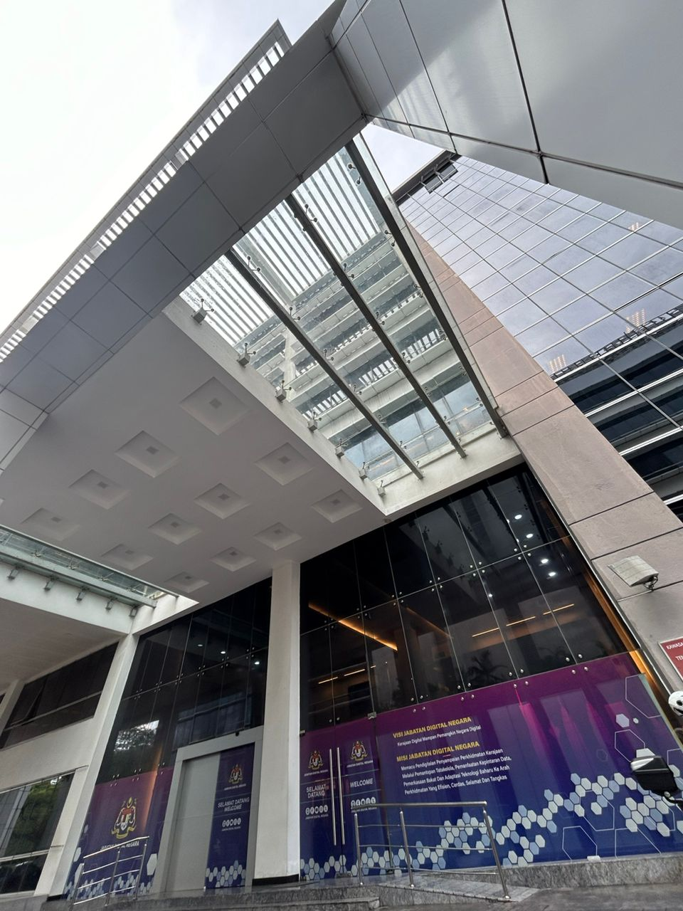
PANDUAN PENGISIAN TEMPLAT
PERMOHONAN KELULUSAN TEKNIKAL PROJEK ICT
(TEMPLAT PERMOHONAN JTISA)
Templat Versi 3.00
Tarikh Kemaskini: 21 Ogos 2024

Slide 2
KANDUNGAN PERMOHONAN KELULUSAN TEKNIKAL PROJEK ICT
KANDUNGAN PERMOHONAN
1. | Tajuk Permohonan
2. | Tujuan Pembentangan
3. | Profil Projek
4. | Ringkasan Projek (Keterangan projek, objektif, skop)
5. | Justifikasi Keperluan Projek
6. | Kronologi/ Evolusi Projek
7. | Maklumat Arkitektur Organisasi dan Projek ICT
 | a. Organizational Landscape Map View (OLMV)
 | b. Aliran Proses Kerja
 | c. Technology View (TV)
 | d. Application Structure View (ASV)
 | e. Fungsi Hierarki Business
 | f. Senarai Modul Aplikasi dan Keterangan Ringkas Fungsi Setiap Modul
8. | Maklumat/ Fakta/ Statistik Sokongan
 | a. Norma Agihan dan Ringkasan Agihan (Sewaan)
 | b. Maklumat Perbandingan Antara Projek Sedia Ada dan Projek Baharu
KANDUNGAN PERMOHONAN
9. | Ciri-Ciri Keselamatan ICT
10. | Tadbir Urus Projek
11. | Jadual Pelaksanaan
12. | Maklumat Kos Projek
 | a. Ringkasan Kos Keseluruhan
 | b. Perincian Kos: (A) Perkakasan ICT
 | c. Perincian Kos: (B) Pembangunan Sistem Aplikasi i. Pengiraan Berdasarkan Man-Day
 | ii. Pengiraan Berdasarkan Pengiraan FPA
 | d. Perincian Kos : (C) Perisian
 | e. Perincian Kos : (D) Rangkaian dan Peralatan Rangkaian
 | f. Perincian Kos : (E) Perkhidmatan ICT
 | g. Perincian Kos : (F) Lain-Lain
 | h. Perincian Kos : (G) Perkhidmatan Pengkomputeran Awan
13. | Syor
2

Slide 3
MAKLUMAT SOKONGAN PERMOHONAN KELULUSAN TEKNIKAL PROJEK ICT
KANDUNGAN PERMOHONAN (MAKLUMAT SOKONGAN)
1. | Salinan Kertas/ Surat Kelulusan JPICT Agensi
2. | Salinan Kertas/ Surat Kelulusan JPICT Kementerian
3. | Punca Kuasa/ Mandat : Salinan Minit/Surat
4. | Salinan Surat/ Dokumen Kelulusan Peruntukan
5. | Kajian Pasaran daripada 3 syarikat atau surat daripada principal sekiranya pembekal tunggal
6. | Perbandingan antara keperluan sistem aplikasi dengan fungsi/ ciri-ciri ditawarkan oleh perisian Commercial off-the-shelf (COTS)
7. | Rumusan hasil Proof of Concept (POC)
8. | Hasil Benchmarking teknologi dengan agensi/ negara lain
9. | Minit Mesyuarat/ Nota Perbincangan libat urus bagi skop integrasi dan perkhidmatan (Contoh: GPKI,PDSA dan lain-lain)/ Aplikasi Guna Sama (Contoh: MyMesyuarat, DDMS dan lain-lain)
10. | Anggaran Keperluan Kapasiti (Contoh: Storan, Kapasiti Rangkaian dan lain-lain)
11. | Ulasan Pejabat Ketua Pegawai Keselamatan Kerajaan Malaysia (CGSO) mengenai keselamatan fizikal dan keselamatan maklumat (yang mana berkaitan). (Rujuk: Surat Pekeliling Am Bilangan 2 Tahun 2021 - Garis Panduan Pengurusan Keselamatan Maklumat Melalui Pengkomputeran Awan (Cloud Computing) Dalam Perkhidmatan Awam; Arahan Keselamatan Pindaan 2017) Tarikh permohonan kepada CGSO : DD/MM/YYYY Tarikh perbincangan Bersama CGSO : DD/MM/YYYY Tarikh penerimaan ulasan CGSO : DD/MM/YYYY
12. | Pelan Pemulihan Bencana (DRP)
13. | Rumusan Laporan Pengurusan Nilai (VM) yang telah disahkan (jika projek melebihi RM70 juta atau mengikut keperluan)
14. | Rumusan Laporan Kajian Impak bagi projek peluasan/ peningkatan/ pembangunan semula sistem
15. | Mengguna pakai platform Single Sign-On (SSO) Kerajaan yang diintegrasikan dengan Identiti Digital Nasional (IDN) untuk log masuk ke sistem bagi menyokong pendekatan Whole-of-Government (WoG)
16. | Mengambil kira pelaksanaan Projek Pangkalan Data Utama (PADU) untuk perkongsian maklumat
3

Slide 4
KEPERLUAN MAKLUMAT SOKONGAN MENGIKUT KATEGORI PERMOHONAN
BIL | KRITERIA | KATEGORI PERMOHONAN PROJEK ICT
 |  | Pembangunan Sistem | Perkakasan ICT | Perisian | Rangkaian & Peralatan Rangkaian | Perkhidmatan ICT dan lain-lain
1. | Salinan Kertas/ Surat Kelulusan JPICT Agensi | √ | √ | √ | √ | √
2. | Salinan Kertas/ Surat Kelulusan JPICT Kementerian | √ | √ | √ | √ | √
3. | Punca Kuasa/ Mandat : Salinan Minit/ Surat | √ | √ | √ | √ | √
4. | Salinan Surat/ Dokumen Kelulusan Peruntukan | √ | √ | √ | √ | √
5. | Kajian Pasaran daripada tiga (3) syarikat atau surat daripada principal sekiranya pembekal tunggal | √ (COTS, Embedded Software, Pembangunan Big Data Analytic) | √ | √ | √ | √
6. | Perbandingan antara keperluan sistem aplikasi dengan fungsi/ ciri-ciri ditawarkan oleh perisian Commercial off-the-shelf (COTS) |  |  | √
7. | Rumusan hasil Proof of Concept (POC) | √ | √ | √ | √ | √
8. | Hasil Benchmarking teknologi dengan agensi/ negara lain | √ | √ | √ | √ | √
9. | Minit Mesyuarat/ Nota Perbincangan libat urus bagi skop integrasi dan perkhidmatan (Contoh: GPKI,PDSA dan lain-lain)/ Aplikasi Guna Sama (Contoh: MyMesyuarat, DDMS dan lain-lain) | √ | √ | √ | √ | √
4

Slide 5
KEPERLUAN MAKLUMAT SOKONGAN MENGIKUT KATEGORI PERMOHONAN (sambungan)
BIL | KRITERIA | KATEGORI PERMOHONAN PROJEK ICT
 |  | Pembangunan Sistem | Perkakasan ICT | Perisian | Rangkaian & Peralatan Rangkaian | Perkhidmatan ICT dan lain-lain
10. | Anggaran Keperluan Kapasiti (Contoh: Storan, Kapasiti Rangkaian dan lain-lain) |  | √ |  | √
11. | Ulasan Pejabat Ketua Pegawai Keselamatan Kerajaan Malaysia (CGSO) mengenai keselamatan fizikal dan keselamatan maklumat (yang mana berkaitan). (Rujuk: Surat Pekeliling Am Bilangan 2 Tahun 2021 - Garis Panduan Pengurusan Keselamatan Maklumat Melalui Pengkomputeran Awan (Cloud Computing) Dalam Perkhidmatan Awam; Arahan Keselamatan Pindaan 2017) | √ | √ | √ | √ | √
12. | Pelan Pemulihan Bencana (DRP) | √ | √ | √ | √ | √
13. | Rumusan Laporan Pengurusan Nilai (VM) yang telah disahkan (jika projek melebihi RM70 juta atau mengikut keperluan) | √ | √ | √ | √ | √
14. | Rumusan Laporan Kajian Impak bagi projek peluasan | √ | √ | √ | √ | √
5

Slide 6
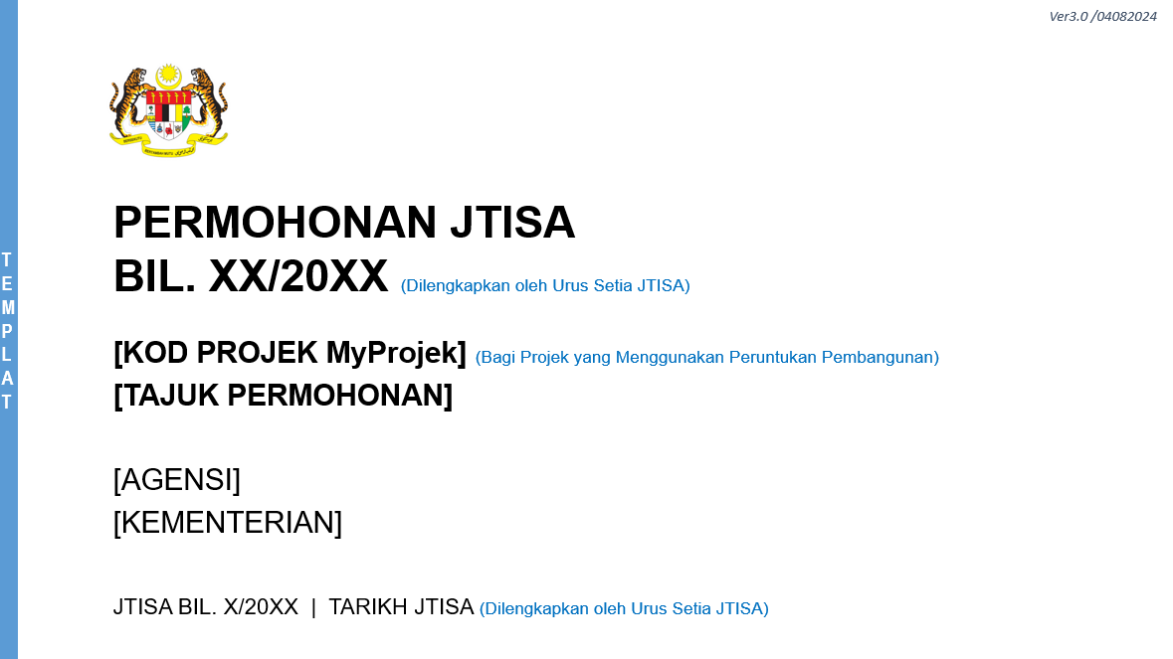
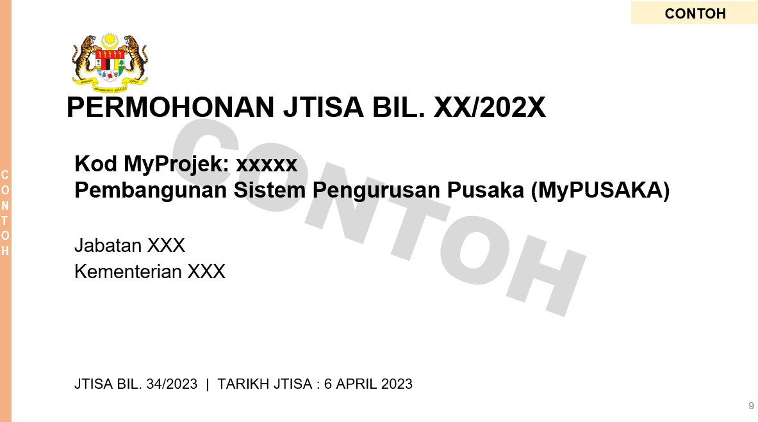
PANDUAN MENGISI TEMPLAT PERMOHONAN KELULUSAN TEKNIKAL PROJEK ICT
TEMPLAT
Templat permohonan JTISA bermula pada slaid muka surat 8.
Sila padam (delete) slaid muka surat 1 hingga 7 (hanya untuk rujukan sahaja).
CONTOH
Slaid berlabel ‘CONTOH’ hanya untuk rujukan sahaja.
Sila gunakan slaid berlabel ‘TEMPLAT’ dan padam (delete) slaid berlabel ‘CONTOH’.

Slide 7
TEMPLAT
PERMOHONAN KELULUSAN TEKNIKAL PROJEK ICT
(TEMPLAT PERMOHONAN JTISA)
Templat Versi 3.00
Tarikh Kemaskini: 21 Ogos 2024
7

Slide 8

Ver3.0 /21082024
PERMOHONAN *JTISA/ JPICT
BIL. XX/20XX (Dilengkapkan oleh Urus Setia JTISA)
[KOD PROJEK MyProjek] (Bagi Projek yang Menggunakan Peruntukan Pembangunan)
[TAJUK PERMOHONAN]
[AGENSI]
[KEMENTERIAN]
JTISA BIL. X/20XX | TARIKH JTISA (Dilengkapkan oleh Urus Setia JTISA)
8
*Padam (delete) yang tidak berkaitan
Notes:
*****

Slide 9
CONTOH
PERMOHONAN JTISA BIL. XX/202X
Kod MyProjek: xxxxx
Pembangunan Sistem Pengurusan Pusaka (MyPUSAKA)
Jabatan XXX
Kementerian XXX
JTISA BIL. 4/2024 | TARIKH JTISA : 6 APRIL 2024
Notes:
*****

Slide 10
SENARAI SEMAK PERMOHONAN KELULUSAN TEKNIKAL PROJEK ICT (DIISI OLEH AGENSI)
KANDUNGAN PERMOHONAN |  | TANDAKAN √
1. | Tajuk Permohonan
2. | Tujuan Pembentangan
3. | Profil Projek
4. | Ringkasan Projek (Keterangan projek, objektif, skop)
5. | Justifikasi Keperluan Projek
6. | Kronologi/Evolusi Projek
7. | Maklumat Arkitektur Organisasi dan Projek ICT
 | a. Organizational Landscape Map View (OLMV)
 | b. Aliran Proses Kerja
 | c. Technology View (TV)
 | d. Application Structure View (ASV)
 | e. Fungsi Hierarki Business
 | f. Senarai Modul Aplikasi dan Keterangan Ringkas Fungsi Setiap Modul
8. | Maklumat/ Fakta/ Statistik Sokongan
 | a. Norma Agihan dan Ringkasan Agihan (Sewaan)
 | b. Maklumat Perbandingan Antara Projek Sedia Ada dan Projek Baharu
KANDUNGAN PERMOHONAN |  | TANDAKAN √
9. | Ciri-Ciri Keselamatan ICT
10. | Tadbir Urus Projek
11. | Jadual Pelaksanaan
12. | Maklumat Kos Projek
 | a. Ringkasan Kos Keseluruhan
 | b. Perincian Kos: (A) Perkakasan ICT
 | c. Perincian Kos: (B) Pembangunan Sistem Aplikasi i. Pengiraan Berdasarkan Man-Day
 | ii. Pengiraan Berdasarkan Pengiraan FPA
 | d. Perincian Kos : (C) Perisian
 | e. Perincian Kos : (D) Rangkaian dan Peralatan Rangkaian
 | f. Perincian Kos : (E) Perkhidmatan ICT
 | g. Perincian Kos : (F) Lain-Lain
 | h. Perincian Kos : (G) Perkhidmatan Pengkomputeran Awan
13. | Syor
10

Slide 11
SENARAI SEMAK MAKLUMAT SOKONGAN PERMOHONAN KELULUSAN TEKNIKAL PROJEK ICT (DIISI OLEH AGENSI)
KANDUNGAN PERMOHONAN (MAKLUMAT SOKONGAN) |  | TANDAKAN √
1. | Salinan Kertas/ Surat Kelulusan JPICT Agensi
2. | Salinan Kertas/ Surat Kelulusan JPICT Kementerian
3. | Punca Kuasa/ Mandat : Salinan Minit/Surat
4. | Salinan Surat/ Dokumen Kelulusan Peruntukan
5. | Kajian Pasaran daripada 3 syarikat atau surat daripada principal sekiranya pembekal tunggal
6. | Perbandingan antara keperluan sistem aplikasi dengan fungsi/ ciri-ciri ditawarkan oleh perisian Commercial off-the-shelf (COTS)
7. | Rumusan hasil Proof of Concept (POC)
8. | Hasil Benchmarking teknologi dengan agensi/ negara lain
9. | Minit Mesyuarat/ Nota Perbincangan libat urus bagi skop integrasi dan perkhidmatan (Contoh: GPKI,PDSA dan lain-lain)/ Aplikasi Guna Sama (Contoh: MyMesyuarat, DDMS dan lain-lain)
10. | Anggaran Keperluan Kapasiti (Contoh: Storan, Kapasiti Rangkaian dan lain-lain)
11. | Ulasan Pejabat Ketua Pegawai Keselamatan Kerajaan Malaysia (CGSO) mengenai keselamatan fizikal dan keselamatan maklumat (yang mana berkaitan). (Rujuk: Surat Pekeliling Am Bilangan 2 Tahun 2021 - Garis Panduan Pengurusan Keselamatan Maklumat Melalui Pengkomputeran Awan (Cloud Computing) Dalam Perkhidmatan Awam; Arahan Keselamatan Pindaan 2017) Tarikh permohonan kepada CGSO : DD/MM/YYYY Tarikh perbincangan Bersama CGSO : DD/MM/YYYY Tarikh penerimaan ulasan CGSO : DD/MM/YYYY
12. | Pelan Pemulihan Bencana (DRP)
13. | Rumusan Laporan Pengurusan Nilai (VM) yang telah disahkan (jika projek melebihi RM70 juta atau mengikut keperluan)
14. | Rumusan Laporan Kajian Impak bagi projek peluasan / peningkatan/ pembangunan semula sistem
15. | Mengguna pakai platform Single Sign-On (SSO) Kerajaan yang diintegrasikan dengan Identiti Digital Nasional (IDN) untuk log masuk ke sistem bagi menyokong pendekatan Whole-of-Government (WoG);
16. | Mengambil kira pelaksanaan Projek Pangkalan Data Utama (PADU) untuk perkongsian maklumat
11

Slide 12
2. TUJUAN PEMBENTANGAN
Memohon Pertimbangan dan Kelulusan
Mesyuarat Jawatankuasa Pemandu ICT (JPICT) Jabatan Digital Negara (JDN) Mengenai Cadangan (Nama Projek )
12

Slide 13
CONTOH
2. TUJUAN
Memohon Pertimbangan dan Kelulusan
Mesyuarat Jawatankuasa Pemandu ICT (JPICT) Jabatan Digital Negara (JDN) Mengenai Cadangan (Nama Projek ) bagi Jabatan Digital Negara

Slide 14
3. PROFIL PROJEK
1. | Tarikh Permohonan | 01 Mac 2023
2. | Tarikh Permohonan Melalui PROFIT | DD/MM/YYYY (Tarikh permohonan yang dikemukakan oleh JPICT Kementerian kepada JTISA)
3. | Tarikh Lengkap Permohonan | *Dilengkapkan oleh Urus Setia JPICT
4. | Projek terkandung dalam Pelan Strategik Pendigitalan Sektor Awam (PSPSA) atau Pelan Strategik Pendigitalan (PSP) atau Punca Kuasa Berkaitan | Ada/Tiada. Jika ‘Ada’ nyatakan nama Pelan Strategik, tempoh Pelan Strategik dan cabutan Pelan Strategik yang berkaitan. Jika ‘Tiada’, nyatakan pelan lain yang berkaitan, contoh : Pelan Transformasi dll
5. | Tempoh Projek (bulan) *bermula daripada Kick-Off/ SST | xx bulan Bulan/Tahun jangka mula : MM/YYYY Bulan/Tahun jangka akhir : MM/YYYY
6. | Tempoh Jaminan (bulan) | xx bulan Bulan/Tahun jangka mula : MM/YYYY Bulan/Tahun jangka akhir : MM/YYYY
7. | Anggaran Kos Keseluruhan (termasuk 8% SST / ICP (1%)) | Anggaran kos selaras dengan Maklumat Peruntukan
8. | Sumber Peruntukan | RMKe-XX, Rolling Plan (RP) / Belanja Mengurus / Lain-lain
9. | Kaedah Perolehan | Tender Terbuka/ Tender Terbuka Pra-Kelayakan/ Rundingan Terus dengan Syarikat XXX
10. | Projek Public Private Partnership (PPP)
11. | Terlibat dengan CPTPP ((Comprehensive and Progressive Agreement for Trans-Pacific Partnership (CPTPP))
Ya
Tidak
Nota: Sila tandakan √ yang berkaitan
Ya
Tidak
Nota: Sila tandakan √ yang berkaitan
14
Nota: Industrial Collaboration Programme (ICP) dilaksanakan berdasarkan PK 1.7 : Dasar dan Garis Panduan Program Kolaborasi Industri (Industrial Collaboration Programme) Dalam Perolehan Kerajaan oleh Kementerian Kewangan.
Notes:
Peraturan pra-kelayakan adalah bertujuan untuk menapis kontraktor-kontraktor supaya mereka yang mempunyai pengalaman, kebolehan teknikal, kewangan secara pengurusan bagi melaksanakan sesuatu projek sahaja dibenarkan mengambil bahagian di dalam sesuatu tender yang diadakan setelah agensi mendapat kelulusan khas

Slide 15
3. PROFIL PROJEK (sambungan)
12. | Perkhidmatan / Aplikasi Gunasama (Shared Services) sedia ada di agensi | (Contoh: MyGovCloud@PDSA, MyGovCloud@CFA, MyGov*Net, Malaysian Government Data Exchange (MyGDX), Government Online Services (GOS) Gateway, dll)
13. | Dokumen yang Menyokong Permohonan (Masukkan screenshot dokumen sokongan selepas slaid “Terima Kasih” dan hyperlink kepada dokumen berkenaan serta hyperlink kembali ke slaid asal) | Salinan Kertas/Surat kelulusan JPICT agensi Salinan Kertas/Surat kelulusan JPICT Kementerian Punca Kuasa/Mandat : Salinan Minit/ Surat Salinan Surat/Dokumen Kelulusan Peruntukan Kajian Pasaran daripada 3 syarikat atau surat daripada principal sekiranya pembekal tunggal Rumusan hasil Proof-Of-Concept (POC) Hasil Benchmarking teknologi dengan agensi/ negara lain Minit Mesyuarat/Nota Perbincangan libat urus bagi skop integrasi, dan perkhidmatan (GPKI,PDSA etc.)/ aplikasi guna sama (MyMesyuarat, DDMS, etc) Anggaran Keperluan Kapasiti (Contoh : Storan, Kapasiti Rangkaian dan lain-lain) Ulasan Pejabat Ketua Pegawai Keselamatan Kerajaan Malaysia (CGSO) mengenai keselamatan fizikal dan keselamatan maklumat (yang mana berkaitan). (Rujuk: Surat Pekeliling Am Bilangan 2 Tahun 2021 - Garis Panduan Pengurusan Keselamatan Maklumat Melalui Pengkomputeran Awan (Cloud Computing) Dalam Perkhidmatan Awam; Arahan Keselamatan Pindaan 2017) Dokumen Pelan Kesinambungan Perkhidmatan Agensi Rumusan Laporan Pengurusan Nilai (VM) yang telah disahkan (jika projek melebihi RM70juta atau mengikut keperluan) Rumusan Laporan Kajian Impak bagi projek perluasan
15

Slide 16
3. PROFIL PROJEK
CONTOH 1
1. | Tarikh Permohonan | 01 Mac 2023
2. | Tarikh Permohonan Melalui PROFIT | 01 Mac 2023
3. | Tarikh Lengkap Permohonan | 16 April 2023
4. | Projek terkandung dalam Pelan Strategik Pendigitalan Sektor Awam (PSPSA) atau Pelan Strategik Pendigitalan (PSP) atau Punca Kuasa Berkaitan | Pelan Strategik Pendigitalan Kementerian/Agensi 20XX-20XX Teras 1 : Pemerkasaan Perkhidmatan Digital Inklusif dan Bersepadu. Strategi 2 : Pemantapan Pendigitalan Perkhidmatan Teras Pelan Strategik Pendigitalan Sektor Awam 20XX-20XX Teras 2: Peneraju Perkhidmatan Digital Insklusif dan Bersepadu Strategi 1: Pemerkasaan Penyampaian Perkhidmatan Digital Berpaksikan Rakyat Rangka Tindakan Ekonomi Digital Malaysia Teras 1: Memacu transformasi digital sektor awam Strategi 2: Memanfaatkan teknologi digital untuk meningkatkan kecekapan proses kerja dan produktiviti
5. | Tempoh Projek (bulan) *bermula daripada Kick-Off/ SST | 24 bulan Bulan/Tahun jangka mula : Oktober 2023 Bulan/Tahun jangka akhir : Oktober 2025
6. | Tempoh Jaminan (bulan) | 12 bulan Bulan/Tahun jangka mula : MM/YYYY Bulan/Tahun jangka akhir : MM/YYYY
7. | Anggaran Kos Keseluruhan (termasuk 8% SST / ICP (1%)) | RMX,XXX,XXX.XX (Termasuk SST 8%)
8. | Sumber Peruntukan | RMKe-12, Rolling Plan 2 (RP2)
9. | Kaedah Perolehan | Tender Terbuka
10. | Projek Public Private Partnership (PPP)
11. | Terlibat dengan CPTPP ((Comprehensive and Progressive Agreement for Trans-Pacific Partnership (CPTPP))
Ya
√
Tidak
Nota: Sila tandakan √ yang berkaitan
Ya
√
Tidak
Nota: Sila tandakan √ yang berkaitan
Nota: Industrial Collaboration Programme (ICP) dilaksanakan berdasarkan PK 1.7 : Dasar dan Garis Panduan Program Kolaborasi Industri (Industrial Collaboration Programme) Dalam Perolehan Kerajaan oleh Kementerian Kewangan.
Notes:
Peraturan pra-kelayakan adalah bertujuan untuk menapis kontraktor-kontraktor supaya mereka yang mempunyai pengalaman, kebolehan teknikal, kewangan secara pengurusan bagi melaksanakan sesuatu projek sahaja dibenarkan mengambil bahagian di dalam sesuatu tender yang diadakan setelah agensi mendapat kelulusan khas

Slide 17
3. PROFIL PROJEK (sambungan)
CONTOH (1)
12. | Perkhidmatan / Aplikasi Gunasama (Shared Services) sedia ada di agensi | MyGovCloud@PDSA, MyGovCloud@CFA, MyGov*Net, Malaysian Government Data Exchange (MyGDX), Government Online Services (GOS) Gateway
13. | Dokumen yang Menyokong Permohonan (Masukkan screenshot dokumen sokongan selepas slaid “Terima Kasih” dan hyperlink kepada dokumen berkenaan serta hyperlink kembali ke slaid asal) | Salinan Kertas/ Surat kelulusan JPICT agensi XXX Salinan Kertas/ Surat kelulusan JPICT Kementerian XXX Salinan Surat/ Dokumen Kelulusan Peruntukan Kajian Pasaran daripada 3 syarikat atau surat daripada principal sekiranya pembekal tunggal Anggaran Keperluan Kapasiti (Contoh : Storan, Kapasiti Rangkaian dan lain-lain)

Slide 18
3. PROFIL PROJEK
CONTOH (2)
1. | Tarikh Permohonan | 01 Mac 2023
2. | Tarikh Permohonan Melalui PROFIT | 16 Januari 2024
3. | Tarikh Lengkap Permohonan | 16 Februari 2024
4. | Projek terkandung dalam Pelan Strategik Pendigitalan Sektor Awam (PSPSA) atau Pelan Strategik Pendigitalan (PSP) atau Punca Kuasa Berkaitan | Pelan Strategik Pendigitalan Kementerian/Agensi 20XX-20XX Teras 1 : Pemerkasaan Perkhidmatan Digital Inklusif dan Bersepadu. Strategi 2 : Pemantapan Pendigitalan Perkhidmatan Teras Pelan Strategik Pendigitalan Sektor Awam 20XX-20XX Teras 2: Peneraju Perkhidmatan Digital Insklusif dan Bersepadu Strategi 1: Pemerkasaan Penyampaian Perkhidmatan Digital Berpaksikan Rakyat Rangka Tindakan Ekonomi Digital Malaysia Teras 1: Memacu transformasi digital sektor awam Strategi 2: Memanfaatkan teknologi digital untuk meningkatkan kecekapan proses kerja dan produktiviti
5. | Tempoh Projek (bulan) *bermula daripada Kick-Off/ SST | 64 bulan Tempoh Pembekalan, Penghantaran & Pemasangan: 4 bulan Jangka mula: April 2024 Jangka akhir: Julai 2024 Tempoh Sewaan : 60 bulan Jangka mula: Ogos 2024 Jangka akhir: Julai 2029
6. | Tempoh Jaminan (bulan) | 12 bulan Bulan/Tahun jangka mula : MM/YYYY Bulan/Tahun jangka akhir : MM/YYYY
7. | Anggaran Kos Keseluruhan (termasuk 8% SST / ICP (1%)) | RMX,XXX,XXX.XX (Tanpa SST)
8. | Sumber Peruntukan | Peruntukan Belanja Mengurus 202x
9. | Kaedah Perolehan | Tender Terbuka
10. | Projek Public Private Partnership (PPP)
11. | Terlibat dengan CPTPP ((Comprehensive and Progressive Agreement for Trans-Pacific Partnership (CPTPP))
Ya
√
Tidak
Nota: Sila tandakan √ yang berkaitan
Ya
√
Tidak
Nota: Sila tandakan √ yang berkaitan
Notes:
Peraturan pra-kelayakan adalah bertujuan untuk menapis kontraktor-kontraktor supaya mereka yang mempunyai pengalaman, kebolehan teknikal, kewangan secara pengurusan bagi melaksanakan sesuatu projek sahaja dibenarkan mengambil bahagian di dalam sesuatu tender yang diadakan setelah agensi mendapat kelulusan khas

Slide 19
4. RINGKASAN PROJEK
(Nama Bahagian, JDN) bercadang untuk melaksanakan *perolehan perkakasan/ pembangunan sistem/ penaiktarafan sistem/ pembangunan semula sistem/ perolehan perisian/ penaiktarafan rangkaian/ perkhidmatan sewaan/ perkhidmatan pengkomputeran awan/ perkhidmatan langganan data/ bagi (tujuan, liputan projek, rasional teknikal – 5W 1H).
Objektif projek adalah:
Matlamat yang ingin dicapai untuk menyelesaikan masalah sedia ada (business case)
Skop projek ini merangkumi :
Perolehan Perkakasan ICT (termasuk perkakasan keselamatan)
Pembangunan Sistem Aplikasi
Perolehan Perisian (termasuk perisian keselamatan)
Perolehan Rangkaian dan Peralatan Rangkaian
Perolehan Perkhidmatan ICT seperti:
i. Sewaan Perkakasan dan Rangkaian
ii. Migrasi Data
iii. Pengurusan Terurus (Manage Services)
iv. Langganan Platform/ Sistem/ Data
v. Latihan
vi. Pengurusan Perubahan
vii.Pengurusan Projek
viii.Independent Verification & Validation (IV&V) atau Verification & Validation (V&V)
ix. Security Posture Assessment (SPA)
f) Lain-lain Perkakasan/Perkhidmatan bukan ICT
  Perkakasan bukan ICT/ M&E/ fizikal yang menyokong projek ICT
  Perkhidmatan bukan ICT/ M&E/ fizikal yang menyokong projek ICT
g) Perkhidmatan Pengkomputeran Awan
19
Nota: M&E-Mekanikal & Elektrikal
*Padam (delete) yang tidak berkaitan

Slide 20
CONTOH PEMBANGUNAN SISTEM (1)
4.RINGKASAN PROJEK
Nama Bahagian, JDN bercadang untuk melaksanakan perolehan pembangunan Sistem MyPUSAKA, ….. penggantian perkakasan dan perisian sistem berikutan teknologi aplikasi sistem sedia ada tidak berupaya memenuhi perkhidmatan semasa Jabatan serta menggantikan perkakasan dan perisian pada masa kini yang telah tamat tempoh hayat (end of life).
Objektif projek:
        Membangunkan sistem MyPUSAKA yang bersepadu dan selamat secara digital bagi menyokong perkhidmatan teras menjelang tahun 2025.
        Membangunkan dashboard yang bersepadu berkaitan XXX yang tepat dan real-time.
Skop projek
  Perolehan Perkakasan ICT (termasuk perkakasan keselamatan)
  Pembangunan Sistem Aplikasi
  Perolehan Perisian (termasuk perisian keselamatan)
  Perolehan Rangkaian dan Peralatan Rangkaian
  Perolehan Perkhidmatan ICT

Slide 21
CONTOH PEMBANGUNAN SISTEM (2)
4.RINGKASAN PROJEK
Nama Bahagian, JDN bercadang untuk membangunkan Sistem Maklumat Mekanikal (SISMECH) bagi menggantikan sistem SINMECH yang telah diguna pakai sejak 2004 dan telah usang serta tidak mempunyai kontrak penyelenggaraan untuk memastikan keberkesanan pemantauan dan analisis data bagi pengawalan dan pencegahan banjir serta pengairan pertanian.
Objektif projek adalah meningkatkan kecekapan pengurusan data bagi tujuan ramalan banjir dan kawalan pengairan pertanian secara masa nyata.
3. Skop projek ini merangkumi :
Perolehan perkakasan ICT
Pembangunan sistem dan integrasi
Perolehan perisian
Perolehan Perkhidmatan ICT (migrasi data dan latihan)
21

Slide 22
CONTOH PEMBANGUNAN SISTEM – ANALITIS DATA RAYA (BDA)
4.RINGKASAN PROJEK
Nama Bahagian, JDN bercadang untuk membangunkan Sistem Bersepadu Urban Observatory (BUO) Fasa 1 bagi menyediakan platform data raya bandar di peringkat nasional dalam membentuk sistem pengurusan data bandar yang komprehensif, inklusif dan berkesan bagi mencapai pembangunan mampan untuk kesejahteraan masyarakat.
Objektif projek adalah :
  Menjadikan BUO sebagai rujukan utama pihak berkepentingan dalam membuat dasar dan keputusan (A, R) berkaitan perancangan bandar dan desa (S).
  Menjadikan BUO platform bandar pintar negara yang mengintegrasi dan menghubungkait bandar-bandar pintar di peringkat seluruh Malaysia dalam satu sistem tunggal.
  Menghasilkan pelaporan kemampanan pembangunan perbandaran berdasarkan kepada indikator kemampanan antarabangsa berdasarkan XXX bagi tempoh XXX.
Skop projek
  Perolehan Perkakasan ICT (termasuk perkakasan keselamatan)
  Pembangunan Sistem Aplikasi
  Perolehan Perisian (termasuk perisian keselamatan)
  Perolehan Rangkaian dan Peralatan Rangkaian
  Perolehan Perkhidmatan ICT
22

Slide 23
4. RINGKASAN PROJEK
CONTOH PERKHIDMATAN SEWAAN
1. Jabatan XXX, Kementerian XXX bercadang melaksanakan perkhidmatan sewaan perkakasan ICT secara sewa guna (leased to use) untuk keperluan operasi dan urusan harian di Ibu Pejabat dan 53 buah pejabat cawangan di seluruh Malaysia bagi menggantikan sewaan sedia ada yang akan tamat pada pada 30 Oktober 202x.
2. Objektif projek adalah :
Untuk menggantikan sewaan perkakasan ICT sedia ada yang akan tamat pada 30 Oktober 2022.
Untuk menampung keperluan perkakasan ICT dan perisian tambahan disebabkan oleh pengisian perjawatan.
Memastikan kesinambungan pelaksanaan aktiviti Jabatan yang dilakukan secara dalam talian.
3. Skop projek ini adalah Perkhidmatan Sewa Guna
    Membekal, menghantar, memasang, mengkonfigurasi, mengujilari, mentauliah, mendokumentasi dan perkhidmatan sewaan (sewa guna) seperti berikut :
    i. 295 unit Komputer Meja (PC)
    ii. 668 unit Komputer Riba (NB)
    Melaksanakan kerja-kerja pemasangan dan konfigurasi perkakasan ICT, instalasi perisian dan peripheral yang ditentukan oleh xxxx seperti:
      Instalasi perisian antivirus yang dibekalkan dan perisian sedia ada di xxx; dan
      Instalasi perisian automasi pejabat sediada Microsoft Office xxxx.
    Melaksanakan penyenggaraan pencegahan (preventive maintenance) pada kekerapan dua (2) kali setahun;
    Melaksanakan penyenggaraan pembaikan (corrective maintenance) melalui sokongan teknikal ‘on-site’ dan telefon bagi sebarang kerosakan di lokasi seperti ketetapan SLA(Kritikal – 4 jam; Medium – 8 jam; Low – 24 jam)(ruj: DKICT xxxx);
    Menyediakan unit pinjaman dalam tempoh pembaikan;
    Membuat penukaran secara One-to-One bagi tempoh pembaikan lebih dari lima (5) hari berkerja.
    Jaminan insurans (all-in coverage) sepanjang tempoh sewaan;
    Memastikan kerahsiaan data dan maklumat yang terdapat dalam perkakasan ICT sewaan dipatuhi;
    Mensanitasi sepenuhnya perkakasan sewaan yang dipulangkan kepada Kontraktor selepas tamat kontrak; dan
    Pengesahan dan laporan keberadaan perkakasan sewaan bagi enam bulan sekali.

Slide 24
5. JUSTIFIKASI KEPERLUAN PROJEK
BIL. | PERNYATAAN MASALAH | JUSTIFIKASI/ RASIONAL | IMPLIKASI JIKA TIDAK DILAKSANAKAN | OUTCOME PROJEK
1. | Fakta masalah yang menyokong keperluan projek | Justifikasi permohonan yang perlu dilaksanakan untuk mengatasi masalah | Implikasi jika projek tidak diluluskan | Kesan atau keberhasilan yang dijangka diperoleh daripada pelaksanaan projek (sumber:Garis Panduan Penyediaan Rancangan Malaysia Kedua Belas, 2021-2025: Prospek Ekonomi, Kerangka Keberhasilan Bersepadu Nasional Serta Perancangan Dan Pelaksanaan Projek Pembangunan) Cth: Meningkatkan kualiti perkhidmatan jabatan… Membolehkan rakyat terus menerus dapat menerima maklumat penting… Memperluas dan meningkatkan jaringan komunikasi menerusi pelbagai program komunikasi…
2. | ...
3. | …
Nota:
Justifikasi projek perlu mengikut skop projek atau isu/ masalah yang dihadapi
Outcome boleh merujuk kepada dokumen permohonan peruntukan kepada EPU
Sekiranya ada slaid maklumat sokongan, sila hyperlink kepada slaid tersebut.
24

Slide 25
CONTOH PEMBANGUNAN SISTEM (1)
5. JUSTIFIKASI KEPERLUAN PROJEK
Bil. | PENYATAAN MASALAH | RASIONAL/ JUSTIFIKASI | IMPLIKASI JIKA TIDAK DILAKSANAKAN | OUTCOME PROJEK
1. | Fungsi sistem sedia ada tidak memenuhi keperluan pindaan Akta Jabatan. | Pembangunan semula Sistem MyPUSAKA bagi kesinambungan perkhidmatan kepada pengguna sistem selari dengan pindaan akta semasa. | Gangguan perkhidmatan penyampaian pentadbiran jabatan kepada orang awam. Mengurangkan kutipan hasil negara. Maklumat terdedah kepada ancaman-ancaman luar seperti kebocoran maklumat. Limitasi teknologi menyebabkan keperluan business baharu tidak dapat dipenuhi. | Pembangunan semula MyPUSAKA untuk memenuhi kehendak Piagam Pelanggan Jabatan.
2. | Platform pembangunan sistem sedia ada telah mencapai End Of Life pada dan tidak compatible dengan : Perkakasan komputer pengguna yang berusia 10 tahun. Contoh : Windows XP Server telah berusia 5 hingga 8 tahun dan ke atas. | Rekabentuk pembangunan sistem terkini dapat disesuaikan dengan teknologi yang akan dibangunkan dan mudah diselenggara mengikut skop projek. Keupayaan perkakasan utama telah memenuhi spesifikasi teknologi semasa.
 |  |  |  | Pembangunan sistem berdasarkan teknologi terkini yang mampan, selamat dan mesra pengguna
 |  |  |  | Meningkatkan hasil pendapatan negara melalui semakan yang efisien melalui sistem.
3. | Teguran audit daripada Laporan Ketua Audit Negara 2020 yang menyatakan kelemahan-kelemahan sistem sedia ada. | Memenuhi kehendak teguran Audit bagi memperbaiki kelemahan pentadbiran pengurusan jabatan.

Slide 26
CONTOH PEMBANGUNAN SISTEM (2)
5. JUSTIFIKASI KEPERLUAN PROJEK
BIL. | PERNYATAAN MASALAH | JUSTIFIKASI / RASIONAL | IMPLIKASI JIKA TIDAK DILAKSANAKAN | OUTCOME PROJEK
1 | Sistem SINMECH sedia ada usang dan berusia lebih xx tahun, fungsi terhad, kurang efisyen serta penggunaan teknologi yang tidak memenuhi keperluan semasa. | Memenuhi keperluan data bagi tujuan ramalan banjir dan kawalan pengairan pertanian secara masa nyata. | Analisa data tidak dapat dilaksanakan bagi tujuan kawalan dan ramalan serta boleh mengganggu proses bisnes. | Pengurangan risiko bencana banjir. Peningkatan kecekapan pengurusan pengairan dan seterusnya meningkatkan ekonomi petani.

Slide 27
CONTOH BDA
5. JUSTIFIKASI KEPERLUAN PROJEK
BIL. | PERNYATAAN MASALAH | JUSTIFIKASI / RASIONAL | IMPLIKASI JIKA TIDAK DILAKSANAKAN | OUTCOME PROJEK
1. | Ketiadaan satu sistem yang berupaya untuk menguruskan data-data bandar pintar di peringkat nasional. | Membangunkan satu sistem yang berupaya menguruskan data raya bandar dan platform bandar pintar di peringkat nasional | Maklumat bandar pintar tidak dapat diuruskan secara lebih sistematik dan komprehensif di peringkat nasional menyebabkan pemantauan dan pelaporan pelaksanaan bandar pintar negara di peringkat nasional tidak dapat dilakukan dengan cepat. | Platform Data Raya Bandar yang Komprehensif dan Holistik Pengurusan Bandar yang Efektif
2. | Ketiadaan satu sistem analitik bersepadu untuk mengurus dan menganalisis isu-isu perbandaran di peringkat nasional. | Membangunkan BUO yang boleh membuat keputusan perancangan yang holistik dan komprehensif. (Must Have) | Pengurusan isu-isu perbandaran kurang efisyen dan efektif menyebabkan pembangunan perbandaran negara tidak terkawal, penurunan kualiti alam sekitar dan tidak mendapat akses kemudahan fasiliti yang sepatutnya. Maklumat perbandaran tidak dapat diintegrasi dengan sistem-sistem lain yang berkaitan menjadikan penyelasaian sistematik berasaskan bukti tidak dapat dilaksanakan dan pemantauan agenda kemampan global dan negara tidak dapat dilaksanakan dengan cepat.

Slide 28
CONTOH PERKHIDMATAN SEWAAN
5. JUSTIFIKASI KEPERLUAN PROJEK
BIL. | PERNYATAAN MASALAH | JUSTIFIKASI / RASIONAL | IMPLIKASI JIKA TIDAK DILAKSANAKAN | OUTCOME PROJEK
1. | Kontrak sewaan perkakasan sedia ada akan tamat pada 30 April 2024. | Memastikan operasi dan urusan harian di Jabatan berjalan dengan lancar. | Proses kerja harian yang menggunakan sistem dalaman dan luaran akan terganggu. Gangguan perkhidmatan penyampaian kepada orang awam | Kesinambungan perkhidmatan agensi

Slide 29
6. KRONOLOGI/ EVOLUSI PROJEK/ HALA TUJU
Latar belakang dan keterangan ringkas mengenai kronologi projek/ evolusi berkaitan teknologi projek (Tajuk Projek/ Kos Projek/ Punca Kuasa/ Perubahan Teknologi/ Pembaharuan Lesen/ Peningkatan Platform/ Peningkatan Sistem/ Perluasan Penggunaan)
Masukkan maklumat berikut (jika berkaitan):
  Nama projek/ sistem
  Platform
  Pangkalan data
  Kos dan tempoh kontrak
  Nama pembekal
  Bilangan perkakasan/ perisian
29

Slide 30
CONTOH PEMBANGUNAN SISTEM (1)
6. KRONOLOGI/ EVOLUSI PROJEK/ HALA TUJU
2002
2013 → 2014
2014 → 2015
2017 → 2018
2022 → 2025
Sistem XXXX diperkenalkan dan beroperasi di Semenanjung, Sabah & Sarawak
Pembangunan Sistem XXXX1 (XXX 1) bermula dan beroperasi pada 2014 di Sabah & Sarawak
Pembangunan Sistem XXXX(XXX 2) bermula dan beroperasi pada 2015 di Semenanjung
Penaiktarafan bagi Sistem XXXX (XXX 2) bermula dan beroperasi pada 2018 di Semenanjung dan Sarawak
Migrasi XXX2 bermula pada 2022 dan beroperasi pada awal 2023 di Semenanjung, Sabah dan Sarawak.
Pembangunan Sistem XXXX 3 (XXX 3) bermula pada 2022 dan beroperasi pada akhir 2025 di Semenanjung, Sabah dan Sarawak.
CONTOH
Sistem XXXX
Platform: XXXX
OS: XXXX
DB: XXXX
Lokasi Server DC: Kuala Lumpur, Kuching & Kota Kinabalu
Sistem XXX 1
Kos : RM XX,XXX,XXX.XX
Mula Projek : 2013
Syarikat : xxx Sdn Bhd
Platform : XXXX
OS : MS Windows
DB : MS SQL Server 2012
Lokasi Server DC : Kuching & Kota Kinabalu
Sistem XXX 2
Kos : RM XX,XXX,XXX.XX
Mula Projek : 2014
Syarikat : XXX Bhd
Platform : XXXX
OS : MS Windows
DB : MS SQL Server 2012
Lokasi Server DC : Kuala Lumpur
Sistem XXX 2
Kos : RM XX,XXX,XXX.XX
Mula Projek : 2017
Syarikat : XXXX
Platform XXXX
OS : MS Windows
DB : MS SQL Server 2012
Lokasi Server DC: Kuala Lumpur & Kuching
Sistem XXX 2
Kos : RM X,XXX,XXX.XX
Mula Projek : 2022
Platform XXXX
OS : MS Windows
DB : MS SQL Server 2019
Lokasi Server DC: Kuala Lumpur, Kuching & Kota Kinabalu
Sistem XXX 3
Kos : RM X,XXX,XXX.XX
Mula Projek : 2022
Platform : XXXX
OS : MS Windows
DB : MS SQL Server 2019
Lokasi Server DC: Kuala Lumpur, Kuching & Kota Kinabalu
30

Slide 31
CONTOH PEMBANGUNAN SISTEM (2)
6. KRONOLOGI/ EVOLUSI PROJEK/ HALA TUJU
1999-2008
2009-2015
2016-2020
2021-2023
XXX mula operasi dengan sistem
XXXXX tahun1999
Projek
naik taraf server XXXX ke XXXXXX,
pada tahun 2005
Projek Naik taraf xxxxxxxx
pada tahun 2009
(RMXXXXXXX)
PROJEK XXXXXXXXXXXXXXXXXXXX
Kos Projek: RMXXXXXXX
a) Fasa Pembangunan Aplikasi : RMXXXXXXX (2 tahun)
b) Fasa Operasi dan Maintenance : RMXXXXXXX
(3 tahun) Belanja Mengurus
Tempoh : 1 Februari 2016 - 31/1/2018
XXXXmengalami masalah kelembapan capaian pada XXXX
PELAKSANAAN XXXX
Dis 2023 – Nov 2025
(2 tahun) RMXXXXXXX
PELAKSANAAN
Lampiran 6
Projek perbekalan perkakasan ICT & rangkaian pada tahun 2010
(RM XXXXXXX)
Laporan Penutupan Projek Perkhidmatan XXXXX pada XXXXX
Projek naik taraf kedua XXXXXXX
RMXXXXXXX pada tahun 2016
Projek naik taraf XXXXXX pada tahun 2002
Projek perbekalan perkakasan
RMXXXXXXX
Komputer Meja: XXX unit, Komputer High End : XX unit,
Komputer Riba: XX unit, Print Laser: XX unit, pada tahun 2019/2020
Lampiran 7
Projek perbekalan
XXXX PC Desktop
& XXXX Notebook
pada tahun 2008
(RMXXXXXXX)
CONTOH
Penambahan Storan pada
xxxxxx (Tambahan xx unit)
(xTB disk) pada tahun 2012
MAINTENANCE
(O&M)
NAMA SYARIKAT
Kos :RMXXXXX
Tempoh : DD/MM/YYYY - DD/MM/YYYY
NAMA SYARIKAT
Kos :RMXXXXX
Tempoh : DD/MM/YYYY - DD/MM/YYYY
:
NAMA SYARIKAT
Kos :RMXXXXX
Tempoh : DD/MM/YYYY - DD/MM/YYYY
NAMA SYARIKAT
Kos :RMXXXXX
Tempoh : DD/MM/YYYY - DD/MM/YYYY
NAMA SYARIKAT
Kos :RMXXXXX
Tempoh : DD/MM/YYYY - DD/MM/YYYY
Arnn Sdn Bhd
RM22,000,000.00
01/4/2023 - 31/3/2026
(3 TAHUN)
NAMA SYARIKAT
Kos :RMXXXXX
Tempoh : DD/MM/YYYY - DD/MM/YYYY
NAMA SYARIKAT
Kos :RMXXXXX
Tempoh : DD/MM/YYYY - DD/MM/YYYY
NAMA SYARIKAT
Kos :RMXXXXX
Tempoh : DD/MM/YYYY - DD/MM/YYYY
NAMA SYARIKAT
Kos :RMXXXXX
Tempoh : DD/MM/YYYY - DD/MM/YYYY
31
AKRONIM:
XXX XXXXXXX

Slide 32
CONTOH PERKHIDMATAN SEWAAN (1)
6. KRONOLOGI/ EVOLUSI PROJEK/ HALA TUJU
Kontrak Sewa Guna Komputer 2019
Kuantiti : 394 PC / 489 NB
Lokasi : HQ & 53 CWGN
Tempoh : Nov 2019 – 30 Okt 2022
Kos : RM XX,XXX,XXX.XX
Syarikat : XXXXXXX
Lanjutan Kontrak 1 :
Tempoh : Nov 2022 – Apr 2023
Kos : RM XX,XXX,XXX.XX
Syarikat : XXXXXXX
Pembangunan Sistem XXX Fasa 1
Kuantiti : 120 PC/ 75 NB
Lokasi : HQ & 53 CWGN
Tempoh : Mei 2015 – Mei 2017
Kos : RM XX,XXX,XXX.XX
Syarikat : XXXX
Pembangunan Sistem XXX 2.0
Kuantiti : 124 PC/ 14 NB
Lokasi : HQ & 53 CWGN
Tempoh : Jul 2015 – Jul 2016
Kos : RM XX,XXX,XXX.XX
Syarikat : XXXXXX
CONTOH
Mei 2015
Jul 2015
Jul 2016
Mei 2017
Jul 2019
Nov 2019
Jul 2022
Apr 2023
Mei 2023
Petunjuk:
Pembangunan Sistem Pengurusan XXXXX
Kuantiti : 20 NB
Lokasi : HQ & 53 CWGN
Tempoh : Jul 2019 – Jul 2022
Kos : RM XX,XXX,XXX.XX
Syarikat : XXXXXXX
Perkhidmatan Sewaan Perkakasan ICT Secara Sewa Guna Di Ibu Pejabat Dan XX Pejabat Cawangan Jabatan XXXXX
Kuantiti : XXX PC / XXX NB
Lokasi : HQ & XX CWGN
Tempoh
Projek : Nov 2022 – Apr 2026
Tempoh
Sewaan : Mei 2023 – Apr 2026
Anggaran Kos : RM XX,XXX,XXX.XX
Kontrak telah tamat
Kontrak sedang berjalan
Kontrak mula
Cadangan perolehan sewa guna baharu
Kontrak tamat
Nota:
XXXXXXX
XXXXXXX
32

Slide 33
6. KRONOLOGI/ EVOLUSI PROJEK/ HALA TUJU
CONTOH PERKHIDMATAN SEWAAN (2)
1. Perkhidmatan sewaan ini adalah bagi menyediakan perkakasan ICT di makmal dengan justifikasi berikut:
Komputer dan perkakasan ICT melebihi 7 tahun dan tidak ekonomik untuk dibaiki;
Perkakasan telah lupus tetapi belum diganti;
Sekolah telah beroperasi tetapi makmal kosong;
Perkakasan ICT yang terkesan akibat banjir.
Skop projek ini merangkumi perkhidmatan penyewaan perkakasan ICT secara sewa guna (lease-to-use).
Anggaran kos keseluruhan projek sebanyak RMXXX,XXX,XXX.XX menggunakan peruntukan Belanja Mengurus XXXX di bawah Objek Sebagai (OS) 24000 (Sewaan).
Sewaan XXX(Fasa 1)
Komputer riba : XX,XXX unit
Printer : X,XXX unit
Projektor : X,XXX unit
Charging Cart : X,XXX unit
Jumlah Perkakasan : XX,XXX unit
Jumlah Makmal : X,XXX Makmal
Kos Projek: RM XXX,XXX,XXX.XX
Tempoh Kontrak : 15 Disember 2021 hingga 14
April 2027
Peruntukan : Belanja Mengurus
Kaedah Sewaan : Lease to Use
Cadangan Sewaan XXXX(Fasa 2)
Komputer riba : XX,XXX unit
Printer : X,XXX unit
Projektor : X,XXX unit
Charging cart : X,XXX unit
Jumlah Perkakasan : XX,XXX unit
Jumlah Makmal: X,XXX Makmal
Anggaran Kos Projek: RM XXX,XXX,XXX
Tempoh : Julai 2022 sehingga Disember 2027
Pembekal :[Belum Ditentukan]
Peruntukan : Belanja Mengurus
Kaedah Sewaan : Lease to Use
CONTOH
Pembekalan Lama Fasa 1 - 4
Agensi terlibat : X,XXX
Tempoh : 2000 - 2010
Peruntukan : Belanja Mengurus
Kaedah Perolehan : Tender terbuka
Pembekalan XXXXX
Kuantiti : X,XXX makmal : XXX,XXX unit
Tempoh : 2015 - 2016
2000 - 2010
2011 – 2012/13
2015 - 2016
2019 - 2021
2021
2022
Permohonan Baru
Nota :
Jumlah Makmal : XX,XXX
Jumlah keperluan sebenar : XXX,XXX Unit PC/Notebook
Pembekalan
2011-2013 : XXX,XXX unit
2015 : XXX,XXX unit
Penggantian
2021 : XXX,XXX – XX,XXX = XXX,XXX unit
Projek ini : XXX,XXX – XX,XXX = XX,XXX unit
Sebanyak XX,XXX masih belum digantikan bagi pembekalan 2011-2013
Pembekalan adalah mengikut projek:
HP Multi seat (2011) : XXX makmal: XX,XXX komputer
Kontrak Bermasa (2012 - 2013) : 1,307 sekolah : XX,XXX komputer
Jumlah keseluruhan : XXX,XXX
Perkhidmatan Penyenggaraan Perkakasan ICT Di XXXXXXX
Kuantiti Perkakasan diselenggara : XX,XXX unit
PETUNJUK
Berkaitan Dengan Projek Ini
Kontrak Sedia Ada Yang
Sedang Berjalan
Perolehan Harga Modal

Slide 34
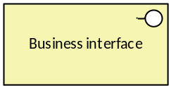
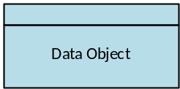
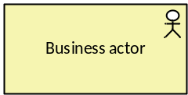
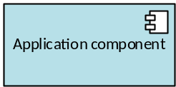
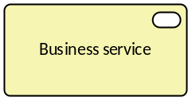
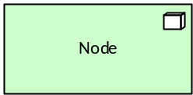
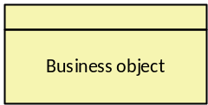
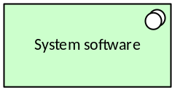
7. MAKLUMAT ARKITEKTUR ORGANISASI DAN PROJEK ICT
Keterangan elemen bahasa pemodelan ArchiMate 3.1
Sila rujuk pautan dibawah untuk rujukan elemen arkitektur:
https://www.opengroup.org/sites/default/files/docs/downloads/n190p_5.pdf
1. |  | Medium capaian kepada perkhidmatan. Contoh: Aplikasi dalam talian, aplikasi mudah alih, surat, e-mel dan bersemuka. | 5. |  | Data berstruktur untuk pemprosesan automatik. Dalam konteks – Malaysian Government Enterprise Architecture – MyGovEA) Business Object kebiasaannya digunakan untuk menggambarkan data digital. Contoh: Maklumat Pelajar.
2. |  | Entiti yang melaksanakan tingkah laku. Contoh: Kementerian, agensi dan orang awam. | 6. |  | Sistem/ Modul Aplikasi. Application Component boleh terdiri daripada sub Application Component yang lain. Contoh: Sistem Pengurusan Kewangan dan Perakaunan Kerajaan (iGFMAS) dan Sistem Pengurusan Sumber Manusia (HRMIS).
3. |  | Perkhidmatan organisasi kepada pelanggan (dalaman atau luaran). Contoh: Perkhidmatan latihan dan perkhidmatan pembangunan aplikasi. | 7. |  | Logical container atau perkakasan komputer yang hosting, memanipulasi atau berinteraksi dengan logical container atau perkakasan komputer yang lain. Nod boleh mengandungi peranti dan System Software. Contoh: Firewall, server, load balancer dan router
4. |  | Maklumat secara konsep. Ia boleh direalisasikan oleh Data Object atau representasi maklumat secara fizikal. Kebiasaannya digunakan untuk menggambarkan konsep maklumat atau data dalam bentuk manual. | 8. |  | Perisian sistem untuk menyimpan, melaksanakan atau menggunakan perisian atau data yang dipasang/disimpan dalamnya. Contoh: Sistem Pengoperasian (OS), pangkalan data, workflow engine dan communication middleware.
34

Slide 35
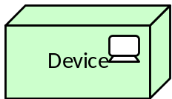
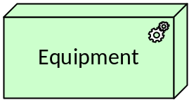
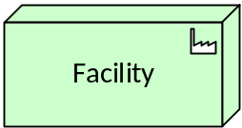
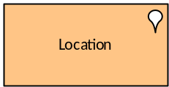
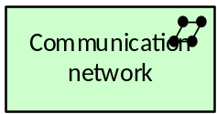
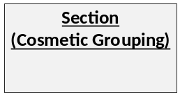
7. MAKLUMAT ARKITEKTUR ORGANISASI DAN PROJEK ICT
  (sambungan)
Sila rujuk pautan dibawah untuk rujukan elemen arkitektur:
https://www.opengroup.org/sites/default/files/docs/downloads/n190p_5.pdf
Keterangan elemen bahasa pemodelan ArchiMate 3.1
9. |  | Mewakili sumber ICT secara fizikal dimana perisian dan fail/data/Application Component boleh disimpan atau digunakan untuk pelaksanaan. Contoh: Komputer riba, pencetak, mainframe dan PC | 12. |  | Mewakili satu atau lebih mesin fizikal, alatan atau instrumen yang boleh mencipta, menggunakan, menyimpan, memindahkan atau mengubah bahan. Contoh: Peralatan klinikal/hospital, sistem kawalan peralatan kilang, satelit
10. |  | Mewakili struktur fizikal atau persekitaran Contoh: Kilang, van bergerak, stesen transposer | 13. |  | Lokasi, tempat atau kedudukan struktur elemen Contoh: Pusat Data Sektor Awam (PDSA).
11. |  | Rangkaian yang menghubungkan nodes/devices untuk tujuan penghantaran, routing dan penerimaan data. Contoh: Putrajaya Campus Network (PCN) dan MyGov*Net. | 14. |  | Seksyen untuk tujuan menjelaskan kelompok. (Elemen khusus dicipta untuk MyGovEA - Malaysian Government Enterprise Arhitecture).
35

Slide 36


7. MAKLUMAT ARKITEKTUR ORGANISASI DAN PROJEK ICT
  (sambungan)
Keterangan Relationship bahasa pemodelan ArchiMate 3.1
1. | Association | Mewakili hubungan yang tidak khusus, atau hubungan yang tidak diwakili oleh hubungan ArchiMate yang lain. | 5. | Flow | Mewakili perpindahan antara satu elemen ke elemen yang lain.
2. | Triggering | Mewakili hubungan yang sementara atau penyebab hubungan antara elemen. | 6. | Access | Mewakili kebolehan tingkah laku dan struktur elemen yang aktif untuk memerhati atau bertindak atas struktur elemen yang pasif.
3. | Serving | Mewakili elemen yang menyediakan fungsi kepada elemen yang lain. | 7. | Realization | Mewakili elemen yang memainkan peranan yang penting dalam penciptaan, pencapaian dan operasi elemen yang lebih abstrak.
4. | Assignment | Mewakili peruntukan tanggungjawab, pelaksanaan tingkah laku, penyimpanan dan pelaksanaan. | 8. | Composition | Mewakili elemen yang mengandungi satu atau lebih konsep.
Sila rujuk pautan dibawah untuk rujukan elemen arkitektur:
https://www.opengroup.org/sites/default/files/docs/downloads/n190p_5.pdf
36

Slide 37
7. MAKLUMAT ARKITEKTUR ORGANISASI DAN PROJEK ICT
7(a) ORGANIZATIONAL LANDSCAPE MAP VIEW (OLMV)
Diagram OLMV menggambarkan agensi secara holistik yang meliputi elemen Business, Data, Application & Technology (BDAT) termasuk maklumat projek ICT yang dicadangkan dilaksanakan.
Diagram OLMV yang sama boleh digunakan untuk permohonan kelulusan projek-projek ICT yang lain.
Elemen yang digunakan adalah berasaskan bahasa pemodelan ArchiMate.
37

Slide 38
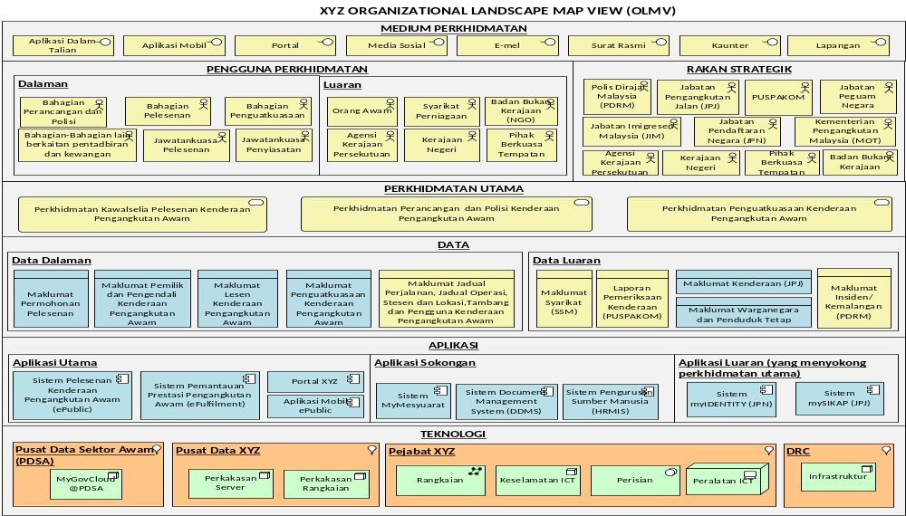
CONTOH 1
7a. ORGANIZATIONAL LANDSCAPE MAP VIEW (OLMV)
CONTOH
Petunjuk:
Berkaitan dengan projek
38
XYZ Organizational Landscape Map View (OLMV)

Slide 39
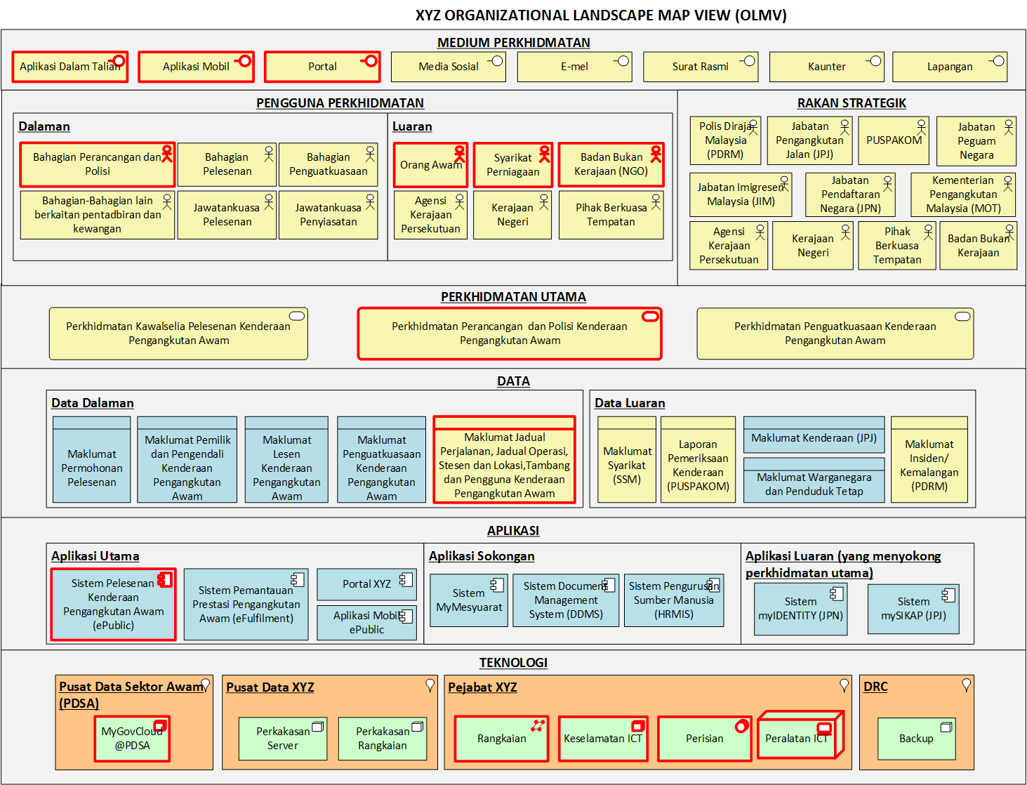
CONTOH 1
7a. ORGANIZATIONAL LANDSCAPE MAP VIEW (OLMV)
* Menggunakan MS Visio
CONTOH
Petunjuk:
Berkaitan dengan projek
* Menggunakan MS Visio
39

Slide 40
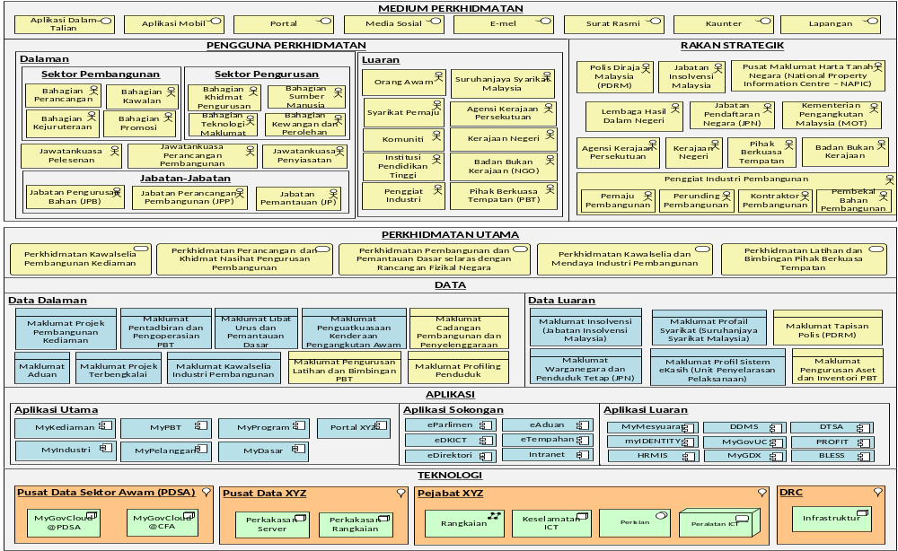
7a. ORGANIZATIONAL LANDSCAPE MAP VIEW (OLMV)
CONTOH 2
KETERANGAN MyKediaman - | Sistem Pembangunan Kediaman
MyIndustri - | Sistem Kawalselia Industri
MyPBT - | Sistem Bimbingan PBT
MyPelanggan- | Sistem Aduan Pelanggan
MyProgram - | Sistem Perancangan Pembangunan
MyDasar - | Sistem Pembangunan dan Pemantauan Dasar
eDKICT - | Sistem Dasar Keselamatan ICT
HRMIS - | Sistem Pengurusan Maklumat Sumber Manusia
DTSA - | Portal Data Terbuka Sektor Awam
PROFIT - | Sistem Profil Projek ICT Sektor Awam
MyGDX - | Malaysia Government Central Data Exchange
BLESS | Business Licensing Electronic Support System
CONTOH
Petunjuk:
Berkaitan dengan projek
KEM_XYZ Organizational Landscape Map View (OLMV)
40

Slide 41
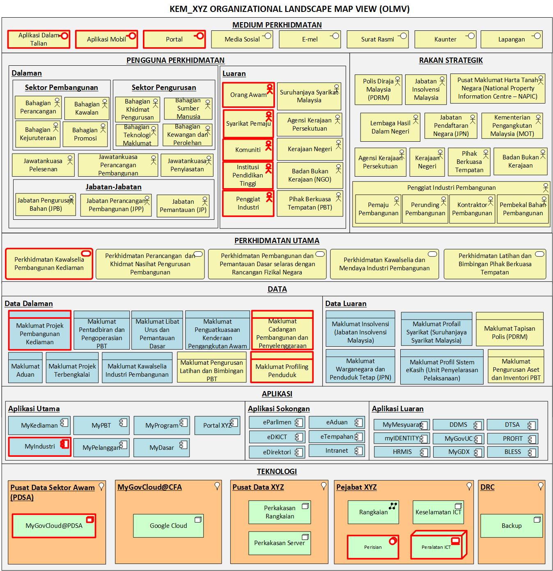
CONTOH 2
7a. ORGANIZATIONAL LANDSCAPE MAP VIEW (OLMV)
* Menggunakan MS Visio
KETERA-NGAN MyKediaman - | Sistem Pembangunan Kediaman
MyIndustri - | Sistem Kawalselia Industri
MyPBT - | Sistem Bimbingan PBT
MyPelanggan- | Sistem Aduan Pelanggan
MyProgram - | Sistem Perancangan Pembangunan
MyDasar - | Sistem Pembangunan dan Pemantauan Dasar
eDKICT - | Sistem Dasar Keselamatan ICT
HRMIS - | Sistem Pengurusan Maklumat Sumber Manusia
DTSA - | Portal Data Terbuka Sektor Awam
PROFIT - | Sistem Profil Projek ICT Sektor Awam
MyGDX - | Malaysia Government Central Data Exchange
BLESS | Business Licensing Electronic Support System
CONTOH
Petunjuk:
Berkaitan dengan projek
41
* Menggunakan MS Visio

Slide 42
7. MAKLUMAT ARKITEKTUR ORGANISASI DAN PROJEK ICT
7(b) ALIRAN PROSES KERJA
Masukkan gambar rajah bisnes proses yang menyokong permohonan projek (As-Is dan To-Be)
Perlu menggambarkan keseluruhan bisnes proses di agensi
42

Slide 43


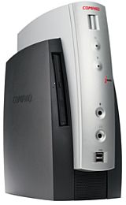








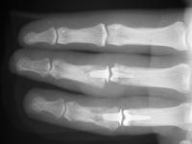





7(b) ALIRAN PROSES KERJA
CONTOH PEMBANGUNAN SISTEM (1)
SISTEM XXX (TO BE)
PESAKIT LUAR
PESAKIT DALAM
1
Kaunter Pendaftaran Pesakit / Urusan Hasil
Kaunter Pendaftaran Pesakit / Urusan Hasil
3
1
Receive Patient
Mark Arrived
KEHADIRAN KE
HOSPITAL
2
Klinik Pesakit Luar / Unit Jururawat
Referral Letter
KEHADIRAN KE
HOSPITAL
Assign Bed
Wad
Pendaftaran Pesakit
Lawatan Pertama
CONTOH
1
2
4
3
TETAPAN TEMUJANJI
Create Visit
Encounter
Discharge
Summary
SISTEM HXXXX
Record Consultation
Notes
SISTEM HXXXX
Record
Consultation
Notes
Manage Queue/
Record Vitals
Bed Side
Consultation
Investigation
Results
Record Nursing
Notes/ Medication
Administration
Investigation
Results
Encounter
Summary
Order for
investigations
4
5
Radiologi / Patalogi
Radiologi / Patalogi
6
Bilik Konsultasi
5
Check out or
Admission
Farmasi
Prescribe
Drugs
Order for
investigations
Kaunter Pendaftaran Pesakit / Urusan Hasil
6
43
In-Patient Care

Slide 44
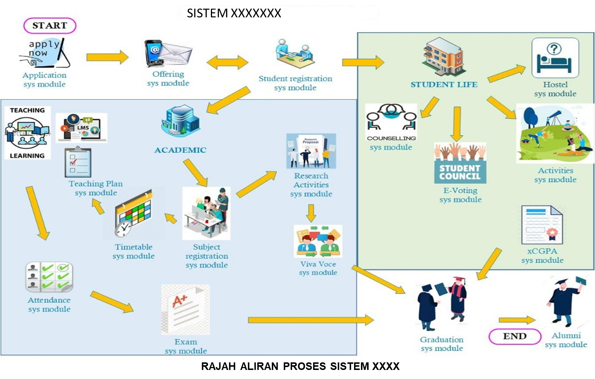
7(b) ALIRAN PROSES KERJA
CONTOH PEMBANGUNAN SISTEM (2)
CONTOH

Slide 45









7(b) ALIRAN PROSES KERJA
CONTOH PEMBANGUNAN SISTEM (1)
Kemukakan dokumen tambahan sekiranya perlu
User xxx
6
Sistem akan menghasilkan Keputusan ABC Awal
3
1
8
CONTOH
Isi Maklumat
XXX
Admin
7
5
2
Audit Interview
4
Input item 2:
Permohonan
Dokumen Lengkap
Pembayaran
Mengisi Permohonan Lengkap (Model ABC)
Memuat naik Dokumen
Membuat Pembayaran
Auditor
*3 bintang & ke atas sahaja
45

Slide 46
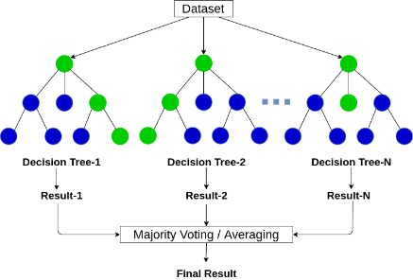
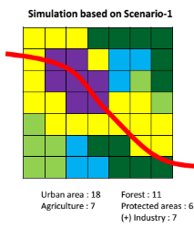



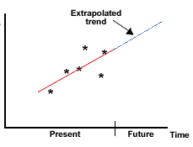
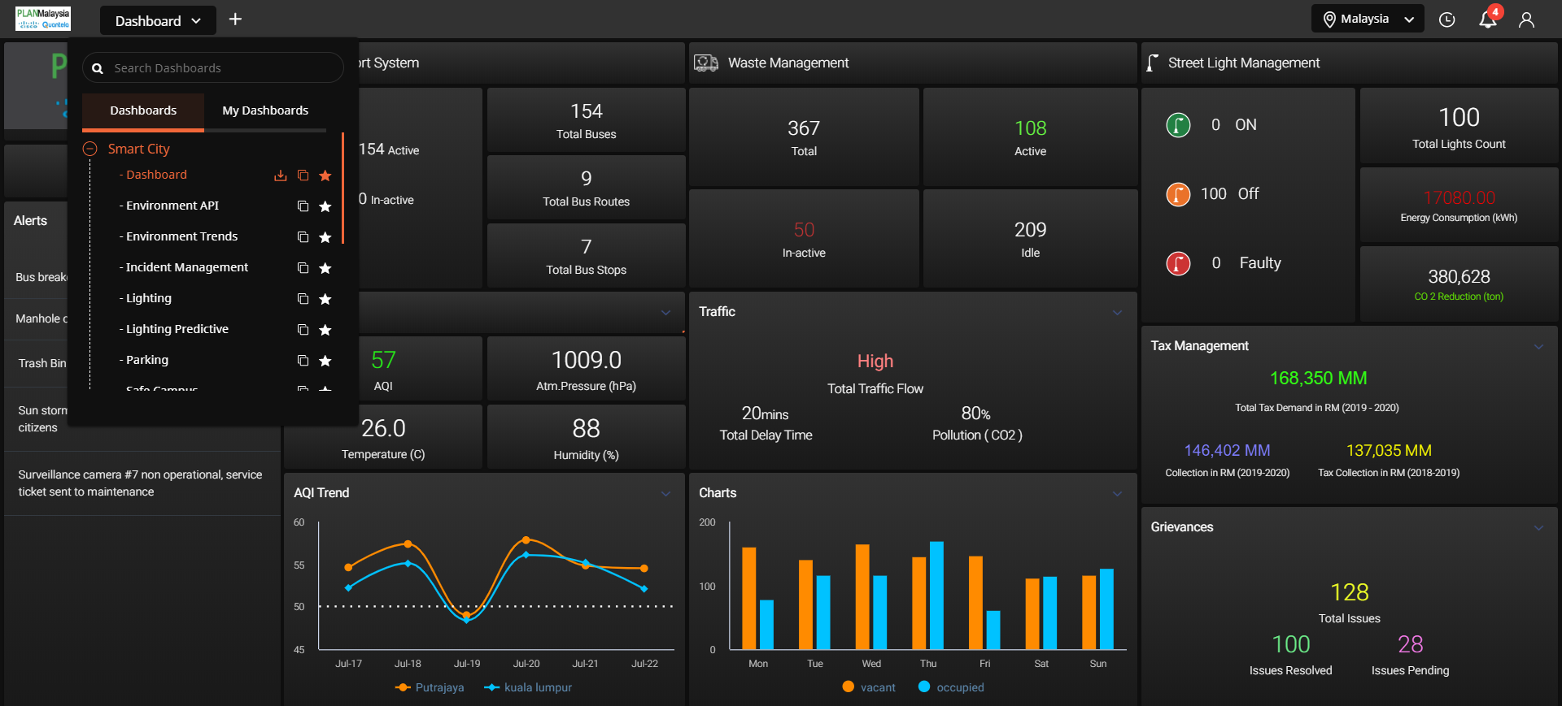
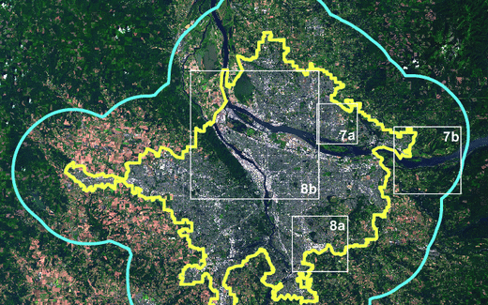
7(b) ALIRAN PROSES KERJA
CONTOH PEMBANGUNAN SISTEM - BDA
INPUT
ANALITIK
OUTPUT
XXXXXXXXXXXXXXXX
Simulasi Bandar
Penentuan XXXXXX berdasarkan pelbagai senario
Jabatan XXXX
Data XXXXX Semasa
Jabatan XXXXX
CONTOH
Random Forest
Data XXXX
Jabatan XXXXX
Probability of Urban Development
Data XXXXX
Visualisasi
Jabatan XXXX
Integrasi Data
Data XXXXX
Jabatan XXXX
Patch based Cellular Automata Model
Data XXXX
Trend Extrapolations
Unjuran Permintaan (Driving Factor)
Membantu Pihak Berkuasa Negeri (PBN), Pihak Berkuasa Tempatan (PBT) dalam mengawal pembangunan dan memudahkan perancangan sesuatu pembangunan.
Explorasi data dan Pembangunan Model Analitik

Slide 47
7. MAKLUMAT ARKITEKTUR ORGANISASI DAN PROJEK ICT
  (sambungan)
Sila gunakan warna elemen berikut mengikut jenis perolehan dan tandakan pada item yang berkaitan
Jenis Perolehan | Warna | Contoh Pemakaian | Nota
Baharu |  |  | Perolehan perkakasan/ perisian/ modul aplikasi baharu.
Pembaharuan Lesen |  |  | Pembaharuan lesen perisian yang telah tamat tempoh.
Naik Taraf |  |  | Naik taraf perkakasan/ perisian / modul aplikasi.
Lupus |  |  | Penggantian dengan pelupusan atau penggantian tanpa pelupusan.
Merah
Color Model RGB:
(255, 0, 0)
Ungu
Color Model RGB:
(255, 0, 255)
Cyan
Color Model RGB:
(0, 255, 255)
Hitam
Color Model RGB:
(0, 0, 0)
47

Slide 48
7. MAKLUMAT ARKITEKTUR ORGANISASI DAN PROJEK ICT
7(c) TECHNOLOGY VIEW
Masukkan diagram infrastruktur ICT yang menyokong permohonan projek seperti Pusat Data (DC), Pusat Pemulihan Bencana (DRC), perisian, rangkaian dan peralatan rangkaian/ capaian ke internet (LAN/WAN), peralatan keselamatan, bandwidth, server/virtual server, komputer, storan dan sebagainya yang bersesuaian.
Perlu menggambarkan keseluruhan infrastruktur ICT di agensi.
Senarai perkakasan/ perisian hendaklah setara dengan maklumat pada perincian kos projek.
48

Slide 49
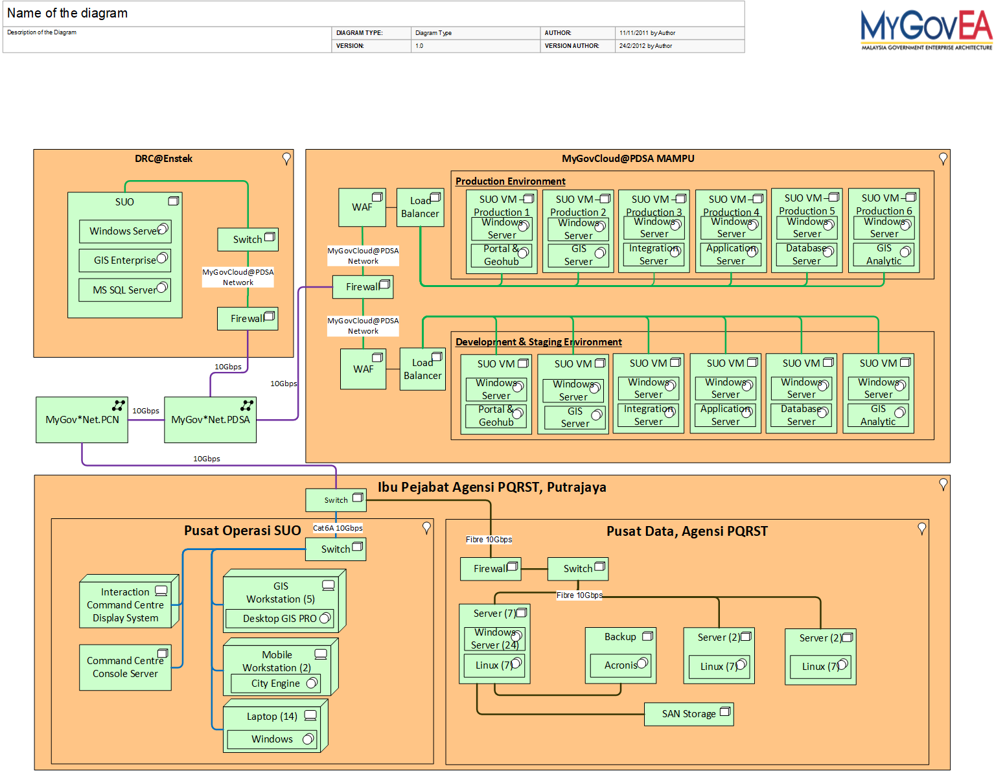
7(c) TECHNOLOGY VIEW
CONTOH 1
AGENCY ABC TECHNOLOGY VIEW
CONTOH
Petunjuk:
Perolehan perkakasan/ perisian baharu.
49

Slide 50
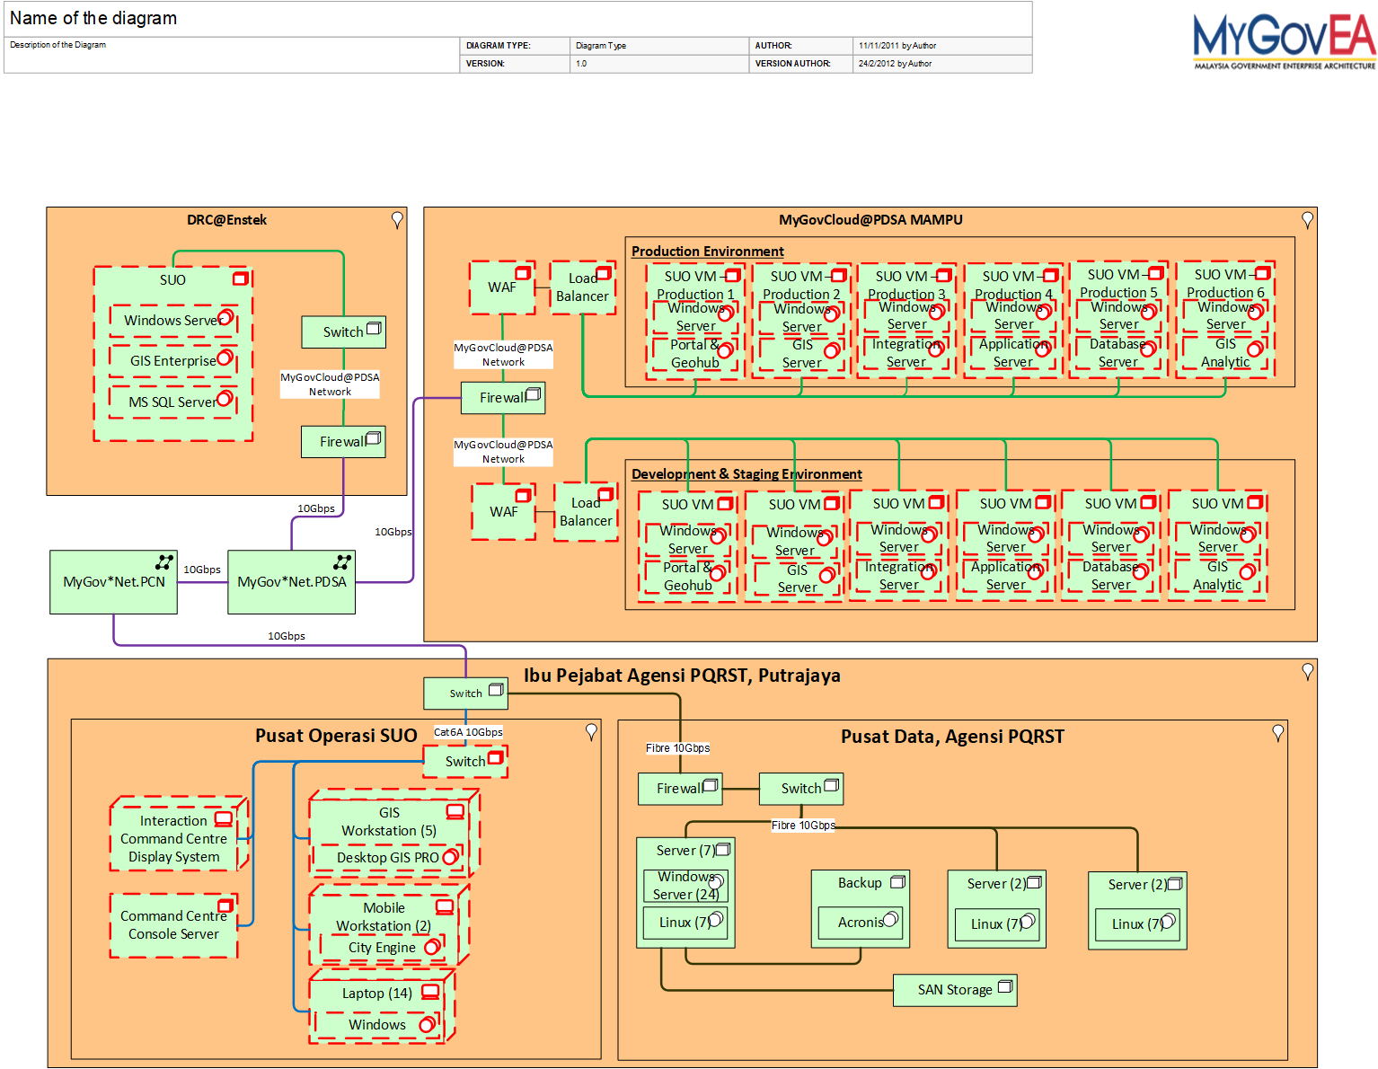
7(c) TECHNOLOGY VIEW
CONTOH 1
* Menggunakan MS Visio
AGENSI ABC TECHNOLOGY VIEW
CONTOH
Petunjuk:
Perolehan perkakasan/ perisian baharu.
* Menggunakan MS Visio
50

Slide 51
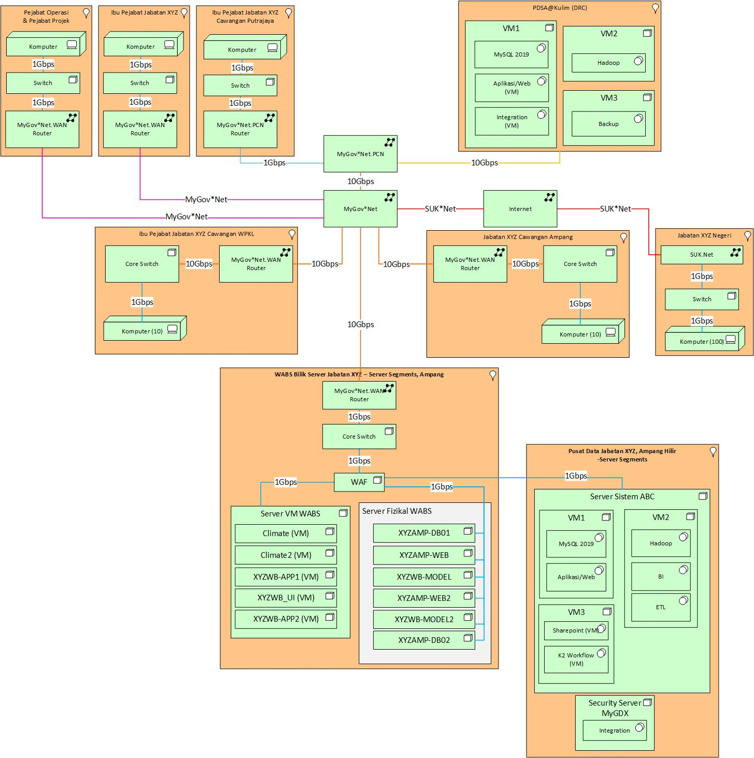
7(c) TECHNOLOGY VIEW
CONTOH 2
AGENSI PQR TECHNOLOGY VIEW
CONTOH
Petunjuk:
Perolehan perkakasan/ perisian baharu.
Provision baru
51

Slide 52
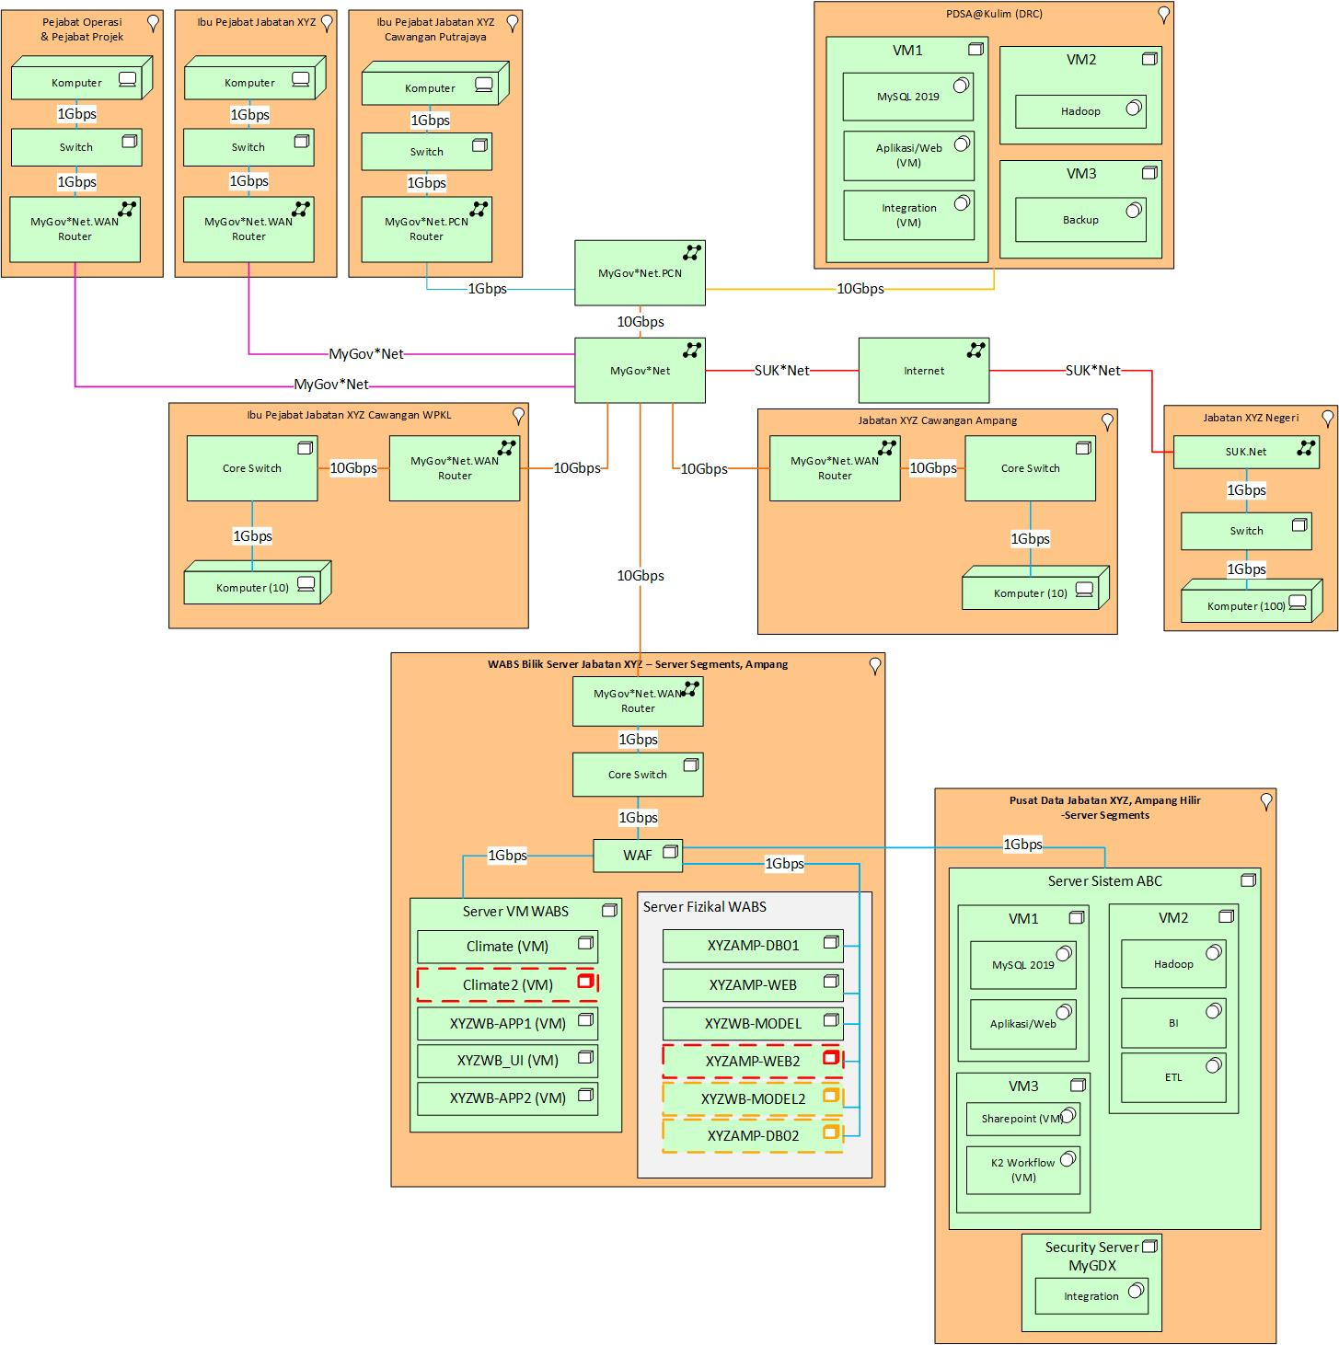
7(c) TECHNOLOGY VIEW
CONTOH 2
* Menggunakan MS Visio
AGENSI PQR TECHNOLOGY VIEW
CONTOH
Petunjuk:
Perolehan perkakasan/ perisian baharu.
Provision baru
52
* Menggunakan MS Visio

Slide 53
7. MAKLUMAT ARKITEKTUR ORGANISASI DAN PROJEK ICT
7(d) APPLICATION STRUCTURE VIEW (ASV)
Menggambarkan proses kerja perkhidmatan yang berkaitan, struktur aplikasi dan modul terlibat, pengintegrasian data serta perkhidmatan aplikasi yang diberikan kepada pengguna aplikasi.
Gambar rajah yang menunjukkan perkhidmatan, pengguna/pemegang taruh, proses/modul, maklumat/data dan agensi luar yang berkaitan.
Hanya gambarkan berkaitan dengan projek ini.
53

Slide 54
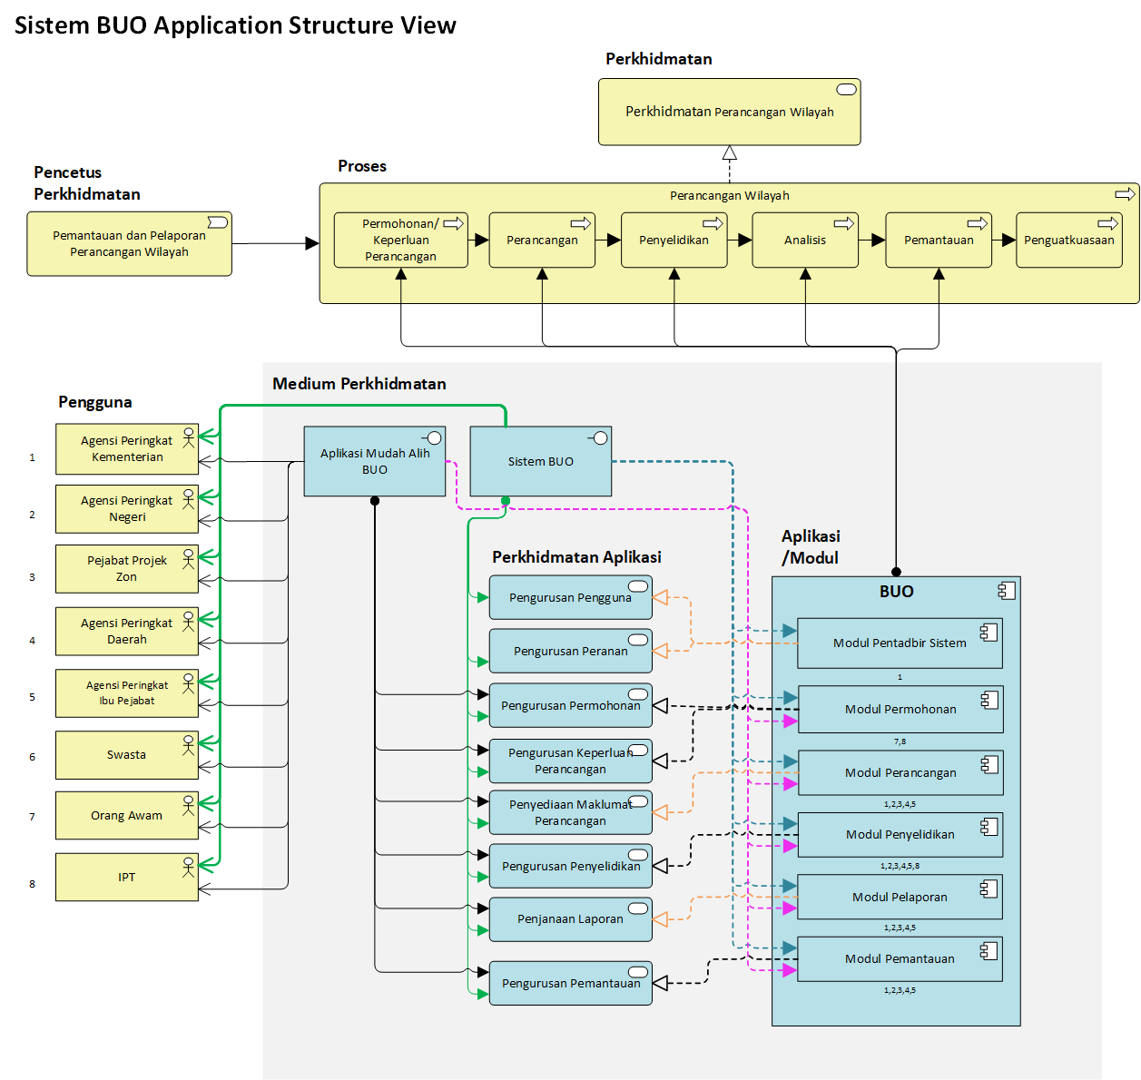
7(d) APPLICATION STRUCTURE VIEW: TANPA PENGINTEGRASIAN
CONTOH 1
SISTEM BUO APPLICATION STRUCTURE VIEW
CONTOH
Petunjuk:
Berkaitan Sistem BUO
1,2,3…
Pengguna yang mengguna-kan modul tersebut
54
54

Slide 55
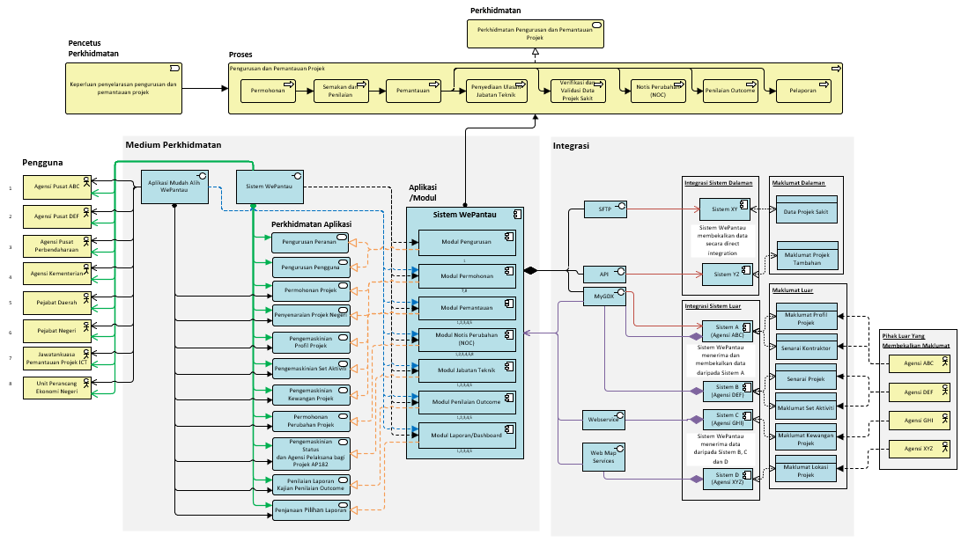
CONTOH
7(d) APPLICATION STRUCTURE VIEW: MELIBATKAN PENGINTEGRASIAN
CONTOH 2
SISTEM WEPANTAU APPLICATION STRUCTURE VIEW
CONTOH
Petunjuk:
Berkaitan Sistem WePantau
1,2,3…
Pengguna yang mengguna-kan modul tersebut
Medium yang digunakan untuk pengintegrasian
Pemilik sistem yang diintegrasi
55
Aplikasi yang terlibat dalam pengintegrasian
Maklumat yang dibekalkan dan diterima melalui pengintegrasian
55

Slide 56
7. MAKLUMAT ARKITEKTUR ORGANISASI DAN PROJEK ICT
7(e) FUNGSI HIERARKI BUSINESS
Menjelaskan Fungsi Hierarki Business dalam sistem yang hendak dibangunkan
56

Slide 57
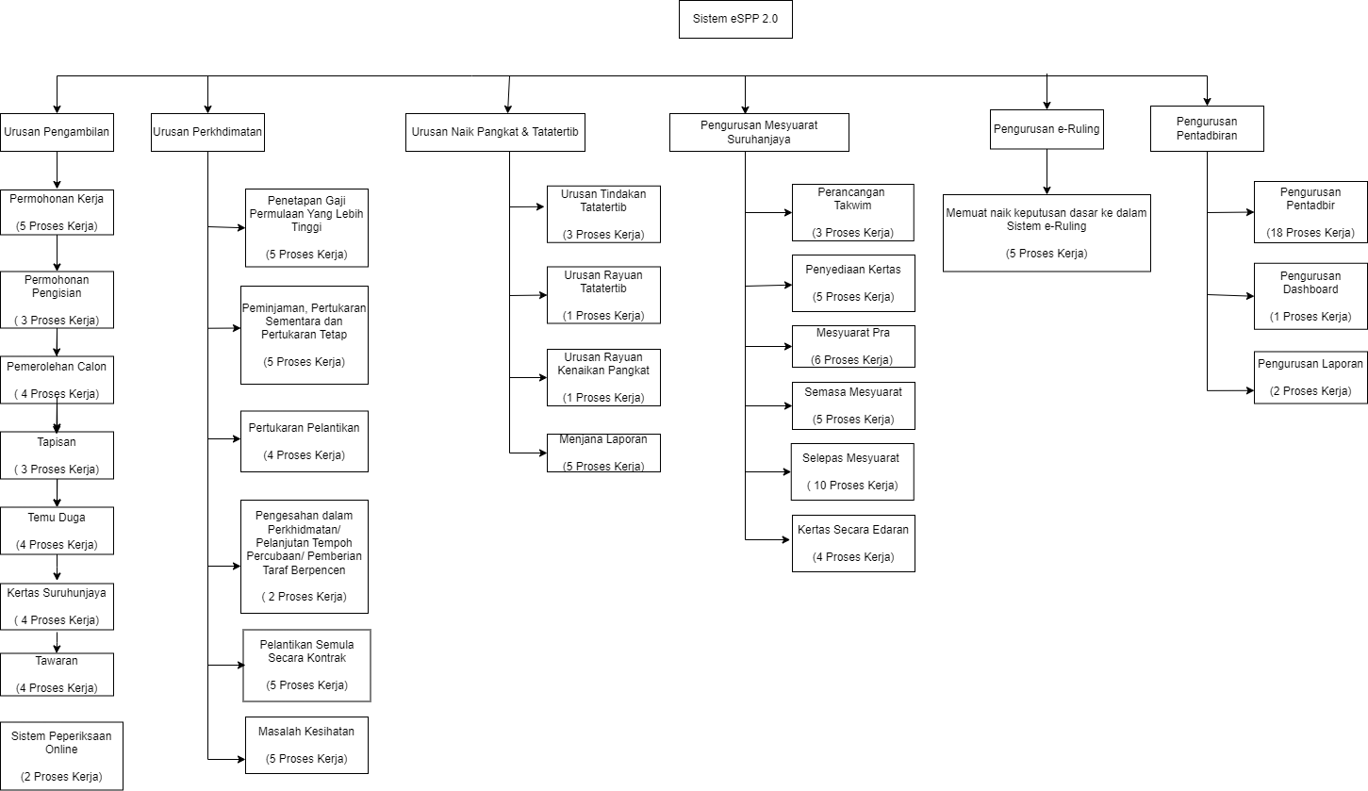
CONTOH 1
FUNGSI HIERARKI BUSINESS SISTEM eLANTIK
Sistem eLANTIK
CONTOH
BIL | MODUL | BILANGAN SUB MODUL | BILANGAN PROSES
1. | Urusan Pengambilan | 8 | 29
2. | Urusan Perkhidmatan | 6 | 33
3. | Urusan Naik Pangkat dan Tatatertib | 5 | 30
4. | Pengurusan Mesyuarat Suruhanjaya | 6 | 33
5. | Pengurusan e-Ruling | 1 | 5
6. | Pengurusan Pentadbiran | 3 | 45
 | JUMLAH | 29 | 175
57

Slide 58
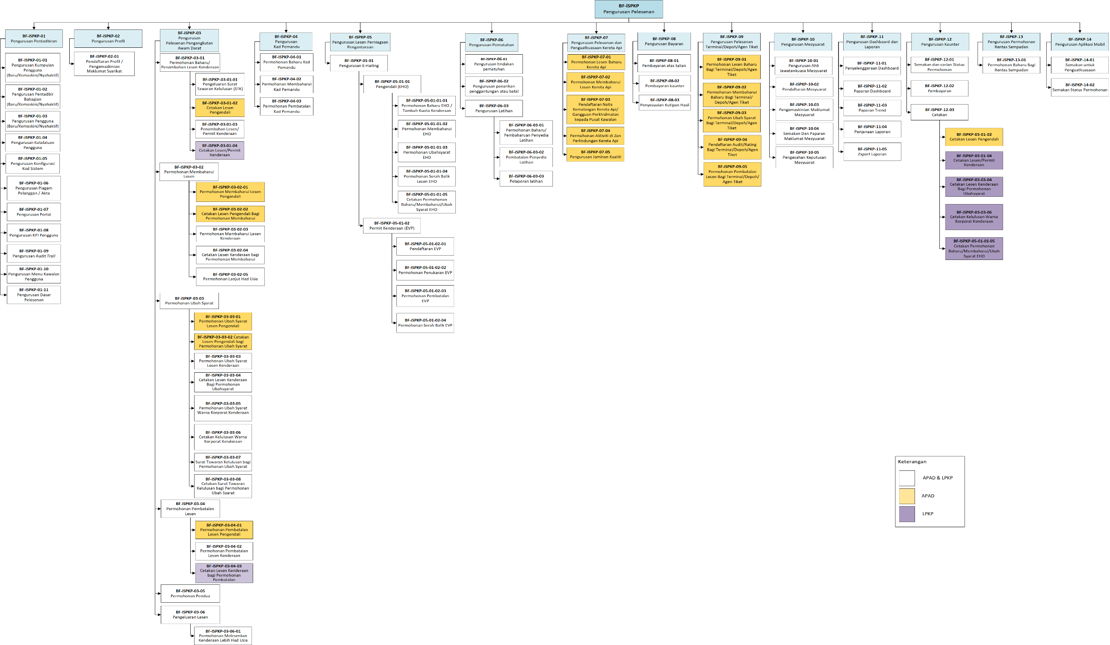
FUNGSI HIERARKI BUSINESS SISTEM B
CONTOH 2
CONTOH
BIL | MODUL | BILANGAN SUB MODUL | BILANGAN PROSES
1. | XXX | XX | XX
2.
3.
4.
5.
6.

Slide 59
7. MAKLUMAT ARKITEKTUR ORGANISASI DAN PROJEK ICT
7(f) SENARAI MODUL APLIKASI DAN KETERANGAN RINGKAS FUNGSI SETIAP MODUL
Menjelaskan Fungsi Setiap Modul dalam sistem yang hendak dibangunkan
59

Slide 60
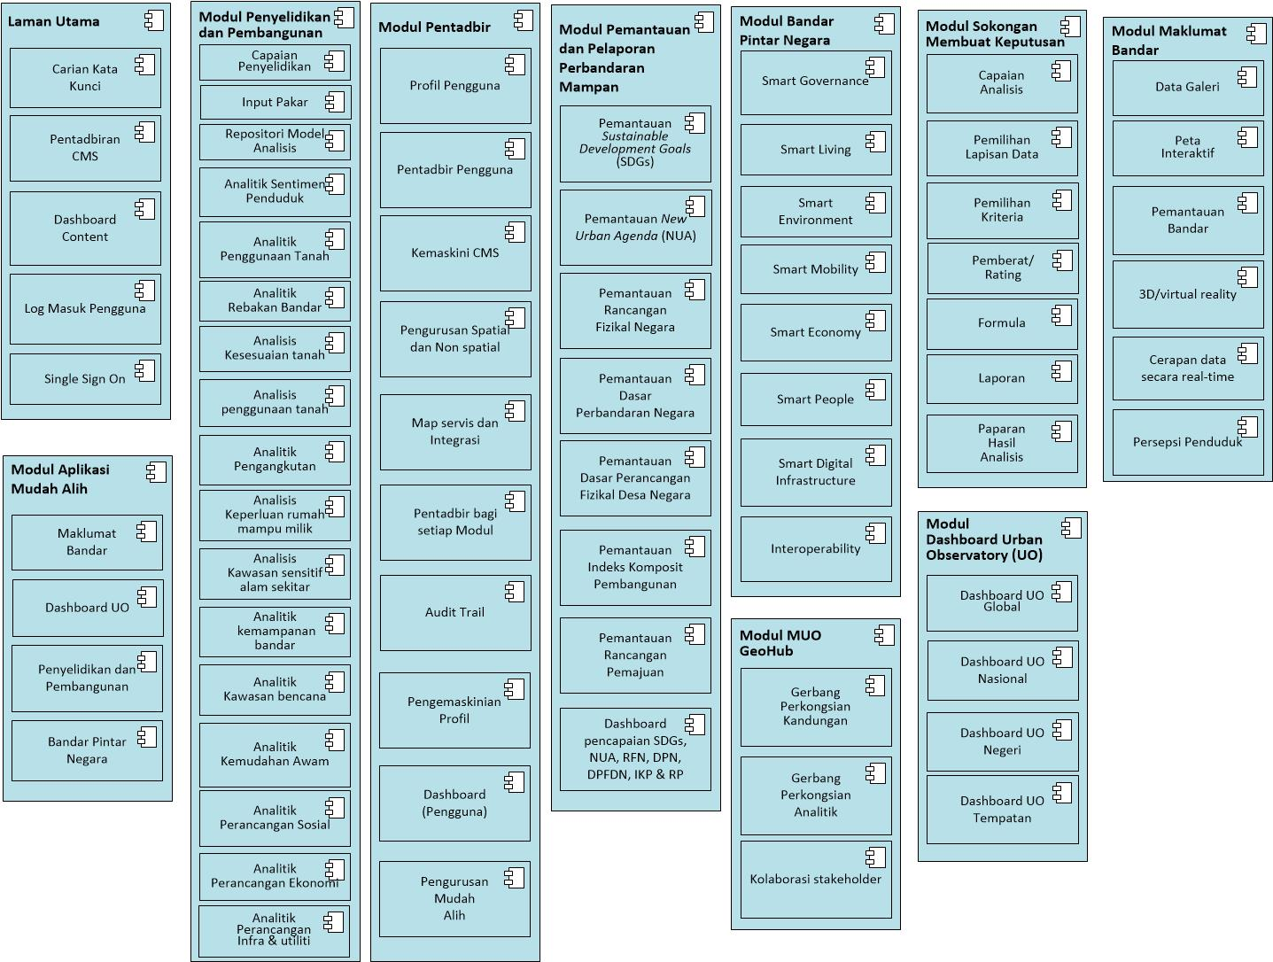
CONTOH 1
7(e) SENARAI MODUL
APLIKASI DAN
KETERANGAN
RINGKAS FUNGSI
SETIAP MODUL
Modul | Bil. Sub Modul
Laman Utama | 5
Penyelidikan dan pembangunan | 17
Pentadbir | 10
Pemantauan & pelaporan perbandaran mampan | 8
SUOX GeoHub | 3
Bandar Pintar Negara | 8
Aplikasi Mudah Alih | 4
Sokongan membuat keputusan | 7
Dashboard UO | 4
Maklumat Bandar | 6
JUMLAH | 72
CONTOH
60
Notes:
SETIAP MODUL DAN SUB MODUL YANG DICADANGKAN ADALAH MELALUI KEPERLUAN FUNGSI MUO, KAJIAN, MESYUARAT PAKAR DAN STAKEHOLDER.
CADANGAN BAGI APLIKASI MUO MEMPUNYAI 11 MODUL DAN 78 SUB MODUL. PECAHAN MODUL DAN SUB MODUL ADALAH :-
LAMAN UTAMA – 5 SUB MODUL
MODUL PERKONGSIAN MAKLUMAT – 6 SUB MODUL
MODUL PENYELIDIKAN DAN PEMBANGUNAN – 17 SUB MODUL
MODUL PENTADBIR – 10 SUB MODUL
MODUL PEMANTAUAN DAN PELAPORAN PERBANDARAN MAMPAN – 6 SUB MODUL (SDGs – 244 indicator, NUA – 175 deklarasi, RFN 109 Tindakan, DPN – 113 Tindakan)
MODUL MUO GEOHUB – 3 SUB MODUL
MODUL BANDAR PINTAR NEGARA – 8 SUB MODUL
MODUL APLIKASI MUDAH ALIH – 4 SUB MODUL
MODUL SOKONGAN MEMBUAT KEPUTUSAN – 7 SUB MODUL
MODUL DASHBOARD UO – 4 SUB MODUL
MODUL MAKLUMAT BANDAR – 6 SUB MODUL

Slide 61
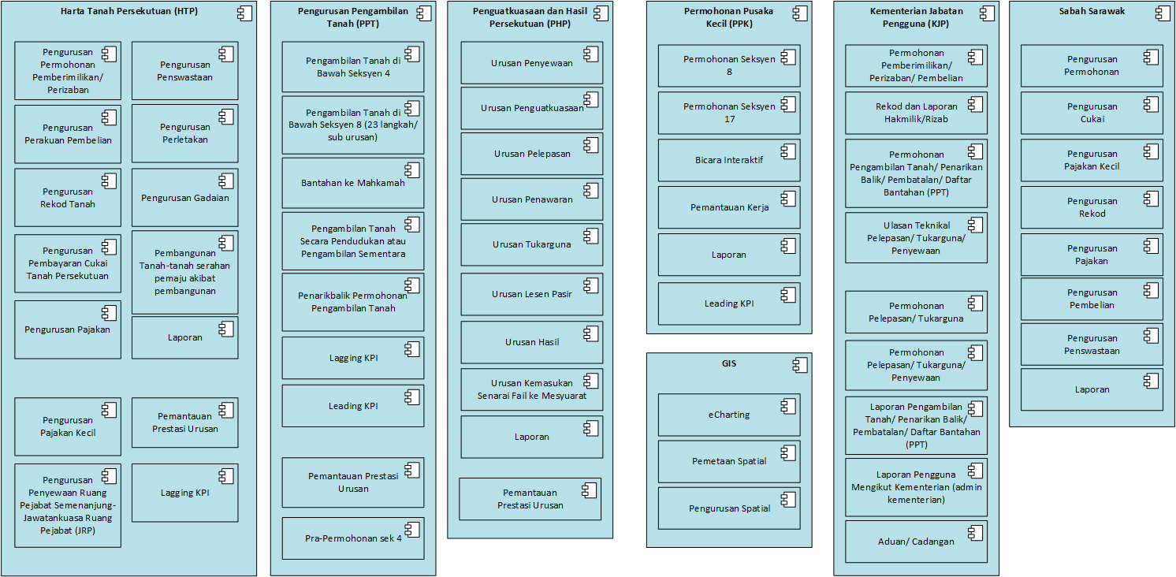
7(e) SENARAI MODUL APLIKASI DAN KETERANGAN RINGKAS FUNGSI SETIAP MODUL
CONTOH 2
MODUL MyPUSAKA
CONTOH
Rujukan:
Modul: 7 | HTP | PHP | PPT | PPK | SABAH SARAWAK | KJP | GIS
Sub Modul:59 | 14 | 10 | 9 | 6 | 8 | 9 | 3
Pembangunan Semula
Aplikasi
Sub Modul Baru

Slide 62
CONTOH 1
7(e) SENARAI MODUL APLIKASI DAN KETERANGAN RINGKAS FUNGSI SETIAP MODUL
BIL. | NAMA MODUL | FUNGSI MODUL
1. | Modul Sumber Manusia | 1. Sub Modul Profil Pegawai Menyimpan data pegawai yang merangkumi maklumat rekod peribadi, maklumat perkhidmatan, maklumat prestasi, maklumat peperiksaan, maklumat latihan kerjaya dan maklumat psikologi. Pengemaskinian data hanya dibenarkan oleh pemilik data (cawangan-cawangan BPSM) melalui integrasi dari HRMIS, e-Audit dan secara manual bagi data yang tiada di kedua-dua sistem. Penjanaan laporan mengikut kategori (perjawatan, kekananan, perkhidmatan, prestasi, latihan, peperiksaan dan lain-lain) berdasarkan cawangan di BPSM dalam pelbagai format seperti PDF, Word, Excel, dll). Setiap pengemaskinian data akan dimaklumkan kepada cawangan lain secara real time melalui fungsi sistem (inbox). Membenarkan perkongsian data profil pegawai bagi tujuan pengemaskinian maklumat perkhidmatan seperti pengesahan lantikan, pengesahan perkhidmatan, pemberian taraf berpencen, peperiksaan perkhidmatan, laluan kerjaya.
 |  | 2. Sub Modul Perjawatan Memudahkan urusan pelaporan Jawatan Isi Kosong (JIK) secara automasi melalui pengemaskinian data perjawatan di carta organisasi jabatan/ bahagian/ seksyen dan unit apabila terdapat perubahan penempatan pegawai. Membantu dalam memantau kekosongan dan pengisian jawatan di dalam negeri/ bahagian/ seksyen/ unit berdasarkan pegawai sedang cuti belajar, pegawai akan berpencen, pegawai yang bertukar/ meninggal dunia dan lain-lain. Memaparkan ringkasan maklumat JIK mengikut Sektor/Bahagian/Negeri dan Skim Perjawatan melalui paparan Dashboard. Setiap perjawatan dikemaskini secara terperinci di mana ia akan mempunyai sejarah sandangan pegawai. Maklumat sejarah sandangan bagi setiap jawatan sangat diperlukan sekiranya terdapat kes-kes tertentu (kes SPRM, Tatatertib dll).
62

Slide 63
CONTOH 2
7(e) SENARAI MODUL APLIKASI DAN KETERANGAN RINGKAS FUNGSI SETIAP MODUL
BIL. | NAMA MODUL | FUNGSI MODUL
1. | Modul Maklumat Bandar | Modul ini membantu pengguna dalam mendapatkan maklumat yang berkaitan perbandaran. Antara fungsi-fungsi yang terdapat di dalam modul adalah: Data Galeri Peta Interaktif Pemantauan Bandar 3D / Virtual Reality Cerapan data secara real-time Persepsi penduduk
2. | Modul Penyelidikan Dan Pembangunan | Modul ini merupakan satu modul yang penting di dalam sistem. Ini kerana ia memberikan banyak manfaat terhadap cadangan-cadangan penyelesaian isu-isu pebandaran dengan menyediakan beberapa sub modul yang berkaitan, seperti ; Capaian Research Input Pakar Repository Data Sub modul analitik / analisis
63

Slide 64
CONTOH 3
7(e) SENARAI MODUL APLIKASI DAN KETERANGAN RINGKAS FUNGSI SETIAP MODUL
BIL. | NAMA MODUL | FUNGSI MODUL
1. | Paparan Utama | Log masuk dan kata laluan pengguna Pentadbir mengemaskini maklumat laman utama Kemaskini maklumat hebahan Carian pantas maklumat mengikut kata kunci sistem M&E dan Sxxxx (cth: Pintu Kawalan Air (Barrage) Sungai Melaka Paparan maklumat utama mengikut lokasi infrastruktur M&E dan tarikh kemaskini. Paparan live warning (cth. Kegagalan bekalan kuasa, masalah operasi pam seperti pump failure/trip, actuator torque trip dsb.)
2. | Pentadbir Sistem | Menguruskan pendaftaran dan pengemaskinian pengguna Selenggara Geo Map & Integrasi Sistem Selenggara Audit Trail Selenggara Hebahan Selenggara Dashboard Selenggara Infrastruktur M&E
3. | Pengguna | Pendaftaran pengguna (BPME, Jxx Ibu Pejabat, Jxx Negeri, Pejabat Projek, Kementerian, Agensi Bukan Teknik dan agensi-agensi lain yang terlibat) Pengemaskinian profil pengguna Carian dan Paparan Pengguna Tetapan paparan pengguna (personalization)
4. | Penjanaan Laporan | Carian senarai infrastruktur mengikut lokasi dan waktu kemaskini Penjanaan laporan mengikut format laporan yang boleh diubah berdasarkan keperluan jabatan sekurang-kurangnya 7 laporan cth Laporan Prestasi Sistem Sxxxx, Laporan Pemantauan Harian Sistem Sxxxx, Laporan Pengurusan Risiko Hidromekanikal, Laporan Prestasi Aset Hidromekanikal, Laporan Penyelenggaraan Aset Hidromekanikal, Laporan Pendaftaran Aset Hidromekanikal, Laporan Pelupusan Aset Hidromekanikal Paparan maklumat dan carian maklumat untuk pelaporan dan cetakan Eksport maklumat untuk pelaporan dalam pelbagai format dan cetakan laporan Report customization berdasarkan keperluan Jabatan

Slide 65
8. MAKLUMAT/FAKTA/STATISTIK SOKONGAN
Maklumat / Fakta / Statistik / Perbandingan yang menyokong fakta di dalam Slaid Justifikasi Keperluan Projek.
Sertakan maklumat berkaitan penilaian risiko & klasifikasi data. Sila rujuk:
  Surat Pekeliling Am Bilangan 2 Tahun 2021 Garis Panduan Pengurusan Keselamatan Maklumat Melalui Pengkomputeran Awan (Cloud Computing) Dalam Perkhidmatan Awam; dan
  Surat Edaran Ketua Pengarah Keselamatan Kerajaan Bilangan 4 Tahun 2023: Arahan Keselamatan Berkaitan Pembinaan dan Pengubahsuaian Bangunan Kerajaan dan Penilaian Risiko Keselamatan Terhadap Sistem ICT
  Nota : Sertakan ulasan Pejabat Ketua Pegawai Keselamatan Kerajaan Malaysia (CGSO) bagi yang berkaitan.
Nota : Kementerian/ Agensi boleh menyediakan maklumat sokongan dalam pelbagai gambar rajah yang bersesuaian untuk menerangkan projek.
65

Slide 66
8(a) NORMA AGIHAN DAN RINGKASAN AGIHAN PERKAKASAN ICT
1. Menjelaskan norma agihan perkakasan ICT Kementerian/ Agensi. Pastikan norma agihan merujuk kepada Garis Panduan Pengagihan Perkakasan ICT Kementerian/ Agensi.
2. Menjelaskan ringkasan agihan perkakasan ICT Kementerian/ Agensi. (1 muka surat)
3. Kedua-dua perkara ini perlu disediakan bagi permohonan perkhidmatan sewaan.
66

Slide 67
CONTOH PERKHIDMATAN SEWAAN (1)
8(a) NORMA AGIHAN DAN RINGKASAN AGIHAN PERKAKASAN ICT
(i) NORMA AGIHAN PERKAKASAN ICT DI IBU PEJABAT XXX DAN PEJABAT CAWANGAN XXX
BIL | PERKAKASAN ICT | NORMA AGIHAN | KETERANGAN
1 | Komputer meja | 1:1 | 1 unit untuk kegunaan setiap personel Pengurusan Tertinggi Kementerian 1 unit untuk Kumpulan Pelaksana (Gred 17 – 38) 1 unit untuk pegawai lantikan MySTEP dan Pegawai Pemantau Harga (PPH) 1 unit untuk Kumpulan Pelaksana (Gred 1 - 16) dengan pengkhususan skop kerja (boleh dipertimbangkan)*
 |  | Pool | 1 unit untuk ditempatkan di Kaunter Khidmat Pelanggan
2 | Komputer Riba Jenis A | 1:1 | 1 unit bagi setiap Pengarah Bahagian dan Pengarah Pejabat Negeri
 |  | Pool | 1 unit untuk setiap bahagian di Kementerian dan Pejabat Negeri
3 | Komputer Riba Jenis B | 1:1 | 1 unit untuk kegunaan setiap personel Pengurusan Tertinggi Kementerian 1 unit untuk Pegawai P&P (Gred 41-54) 1 unit untuk pegawai Pelaksana (Gred 27 – 38) dengan pengkhususan skop kerja (Pegawai Penguat Kuasa yang mengendalikan dokumen terperingkat)
4 | Komputer Riba Jenis C | 1:1 | 1 unit untuk kegunaan Penolong Pegawai Teknologi Maklumat yang ditempatkan di Pejabat xxxx Negeri bagi melaksanakan tugas-tugas multimedia
  NOTA
  Agihan mengikut Garis Panduan Pengagihan Perkakasan ICT XXXX

Slide 68
CONTOH PERKHIDMATAN SEWAAN (2)
8(a) NORMA AGIHAN DAN RINGKASAN AGIHAN PERKAKASAN ICT
(i) NORMA AGIHAN PERKAKASAN ICT DI IBU PEJABAT DAN PEJABAT CAWANGAN XXX
Kumpulan Jawatan | Komputer Meja (PC) | Komputer Riba (NB) | Komputer Riba High End (HE – NB) | Catatan
PENGURUSAN TERTINGGI
Gred VU7 – VU6 | - | 1:1 | - | 1 unit NB
PENGURUSAN DAN PROFESSIONAL
Semua Skim Gred 41 – 54 (Selain Skim F) | - | 1:1: | - | 1 unit NB
Gred F44 | - | - | 1:1 | 1 unit HE-NB
PELAKSANA
Gred FA29 – F38 | - | - | 1:1 | 1 unit HE-NB
Semua Skim Gred 26 – 40 (Selain Skim F) | - | 1:1 | - | 1 unit NB
Semua Skim Gred 11 – 22 (Selain Skim F) | 1:1 | - | - | 1 unit PC
Gred S19 | - | 1:1 | - | 1 unit NB
Nota :
Dasar Agihan Perkakasan ICT, XX
Perjawatan bagi Skim F di XXX adalah (1) F44, (1) F32 dan (2) FA29

Slide 69
CONTOH PERKHIDMATAN SEWAAN (1)
8(a) NORMA AGIHAN DAN RINGKASAN AGIHAN PERKAKASAN ICT
(ii) RINGKASAN AGIHAN PERKAKASAN ICT XXXX
 | PERJAWATAN |  |  | KEPERLUAN AGENSI |  |  |  |  |  |  | PERKAKASAN SEDIA ADA |  |  |  |  |  |  |  |  | PERKHIDMATAN SEWA GUNA BAHARU |  |  | JUMLAH SELEPAS SEWAAN
 |  |  |  |  |  |  |  |  |  |  | ASET |  |  | SEWA GUNA 2019 |  |  | JUMLAH
 |  |  |  |  |  |  |  |  |  |  | (a) |  |  | (b) |  |  | (c) = (a)+(b) |  |  | (d) |  |  | (e) = (a)+(d)
NEGERI | PENGURUSAN TERTINGGI | P&P | PELAKSANA | PC | PC (GUNA SAMA) | JUMLAH PCC | NB | NB (GUNA SAMA) | JUMLAH NB | HE-NB | PC | NB | HE-NB | PC | NB | HE-NB | PC | NB | HE-NB | PC | NB | HE-NB | PC | NB | HE-NB
IBU PEJABAT(6) | X | X | X
JOHOR (6)
KEDAH (5)
KELANTAN (3)
MELAKA (2)
NEGERI SEMBILAN (3)
PAHANG (6)
PULAU PINANG (3)
PERAK (8)
PERLIS (2)
SELANGOR (6)
TERENGGANU (5)
W.P KUALA (3) LUMPUR
W.P LABUAN (1)
JUMLAH | X | XXX | XXX | XXX | XXX | 539 | XX | XXX | 777 | 4 | 244 | 109 | 0 | 394 | 489 | 0 | 638 | 598 | 0 | 295 | 668 | 4 | 539 | 777 | 4
CONTOH
Petunjuk:
Nota :
XXX
XXXX
Aset ICT XXX yang dibeli pada 2015
Cadangan Perkhidmatan Sewa Guna Baharu
Perkhidmatan Sewa Guna Perkakasan ICT sedia ada

Slide 70
CONTOH PERKHIDMATAN SEWAAN (2)
8(a) NORMA AGIHAN DAN RINGKASAN AGIHAN PERKAKASAN ICT
(ii) RINGKASAN AGIHAN PERKAKASAN ICT XXXX
LOKASI | KEPERLUAN AGENSI (n) |  |  |  | ASET SEDIA ADA (2006-2014) |  |  |  | PEROLEHAN ASET (2019) |  |  |  | PERKHIDMATAN SEWAAN SEMASA |  |  |  | PERKHIDMATAN SEWAAN BAHARU |  |  |  | LUPUS |  |  |  | ASET TIDAK LUPUS (ASET < 2014) |  |  |  | JUMLAH SELEPAS PEROLEHAN |  |  |  | BAKI PERALATAN YANG DIPERLUKAN
 |  |  |  |  | ( a ) |  |  |  | ( b ) |  |  |  | ( c ) |  |  |  | ( d ) |  |  |  | ( e ) |  |  |  | (f) |  |  |  | (g) = (a+b+c+d)-(e) |  |  |  | ( h) = ( n ) - ( g ) + (f)
 | KOMPUTER | KOMPUTER RIBA | PENCETAK LASERJET | PENCETAK BARKOD | KOMPUTER | KOMPUTER RIBA | PENCETAK LASERJET | PENCETAK BARKOD | KOMPUTER | KOMPUTER RIBA | PENCETAK LASERJET | PENCETAK BARKOD | KOMPUTER | KOMPUTER RIBA | PENCETAK LASERJET | PENCETAK BARKOD | KOMPUTER | KOMPUTER RIBA | PENCETAK LASERJET | PENCETAK BARKOD | KOMPUTER | KOMPUTER RIBA | PENCETAK LASERJET | PENCETAK BARKOD | KOMPUTER | KOMPUTER RIBA | PENCETAK LASERJET | PENCETAK BARKOD | KOMPUTER | KOMPUTER RIBA | PENCETAK LASERJET | PENCETAK BARKOD | KOMPUTER | KOMPUTER RIBA | PENCETAK LASERJET | PENCETAK BARKOD
Wad
Klinik
Makmal Perubatan
Dewan Bedah
Kaunter Perkhidmatan
Pentadbiran P&P
Pentadbiran SOK
Makmal Pengajaran
JUMLAH
CONTOH
Ringkasan Jadual Nisbah Norma Agihan Perkakasan ICT di Agensi A
No. | PERKARA | KOMPUTER (PC) PC : Bilik/Ruang/Staf | KOMPUTER RIBA (NB) NB : Bilik/Ruang/Staf | PENCETAK LASERJER(PR) PR : Bilik/Ruang/Staf | PENCETAK BARKOD (Barkod : Bilik/Ruang/Staf)
1 | Wad | 5 : 1 | 4 : 1 | 1 : 1 | 1 : 1
2 | Klinik | 24 : 1 | 0 | 6 : 1 | 5 : 1
3 | Makmal Perubatan | 4 : 1 | 0 | 1 : 1 | 1 : 1
4 | Dewan Bedah | 1 : 1 | 0 | 1 : 3 | 1 : 8
5 | Kaunter Perkhidmatan | 5 : 1 | 0 | 1 : 1 | 1 : 1
6 | Makmal Pengajaran | 37 : 1 | 0 | 1 : 1 | 0
7 | Pentadbiran P&P | 1 : 1 |  | 1 : 10 | 0
8 | Pentadbiran SOK | 1 : 1 | 1:15 | 1 : 10 | 0
Legend :
PC – Komputer Peribadi
NB – Komputer Riba
Berkaitan Projek Sewaan
PR – Pencetak

Slide 71
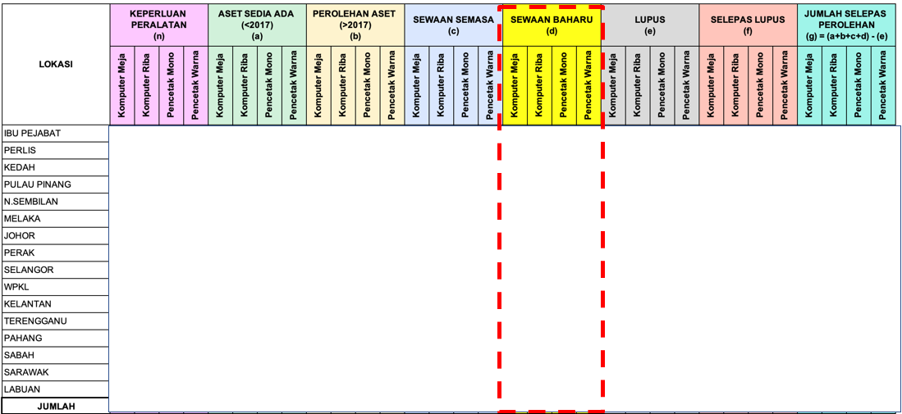
CONTOH PERKHIDMATAN SEWAAN (3)
8(a) NORMA AGIHAN DAN RINGKASAN AGIHAN PERKAKASAN ICT
(ii) RINGKASAN AGIHAN PERKAKASAN ICT XXXX
AGENSI
CONTOH

Slide 72
8(b) MAKLUMAT PERBANDINGAN PROJEK SEDIA ADA DAN BAHARU
Maklumat / Fakta / Statistik / Perbandingan yang menyokong fakta di dalam Slaid Justifikasi Keperluan Projek.
Perbandingan berdasarkan bilangan item perolehan/modul aplikasi/kriteria keperluan.
Format adalah bebas.
Lesson Learnt bagi projek lepas/sebelum.
72
Notes:
Lesson Learnt bagi projek lepas-(Penting – maklumat perlu ada jika permohonan projek peluasan).

Slide 73
CONTOH 1
8(b) MAKLUMAT PERBANDINGAN PROJEK SEDIA ADA DAN BAHARU
PERBANDINGAN KONTRAK SEDIA ADA & BAHARU
PERKARA | KONTRAK SEDIA ADA | KONTRAK BAHARU
1. Jumlah Unit Lesen | 26,000 | XX, XXX
2. Pakej XXXX | M365 A3 | XXXX
3. Harga Kontrak | RMX,XXX,XXX.XX | RMX,XXX,XXX.XX
4. Tempoh Langganan | 29 Julai 2021-28 Julai 2022 (12 bulan) | XXXX
5. XXXXX |  | XXXXX
CONTOH
Nota : Keperluan XX,XXXXX lesen adalah berdasarkan justifikasi berikut:
  XXXXXXXXXXXX
  XXXXXXXXXXXX
  XXXXXXXXXXXX
Notes:
Di

Slide 74
CONTOH 2
8(b) MAKLUMAT PERBANDINGAN PROJEK SEDIA ADA DAN BAHARU
AGIHAN (RINGKASAN 30,000 UNIT LESEN)
BIL. | LOKASI | AGIHAN SEDIA ADA 2020 – 2021 | CADANGAN AGIHAN 2021 – 2024
1. | Bahagian/Agensi/XXXX | 19,659 | 22,659
2. | XXXX | 600 | 600
3. | XXXX | 650 | 650
4. | XXXX | 3,000 | 3,000
5. | XXXX | 3,000 | 3,000
6. | XXXX | 91 | 91
JUMLAH : | JUMLAH : | 27,000 | 30,000
CONTOH
Nota : Keperluan XX,XXXXX lesen adalah berdasarkan justifikasi berikut:
  XXXXXXXXXXXX
  XXXXXXXXXXXX
  XXXXXXXXXXXX
74

Slide 75
CONTOH 3
8(b) MAKLUMAT PERBANDINGAN PROJEK SEDIA ADA DAN BAHARU
PAKEJ MICROSOFT 365 EDUCATION
 |  | 0365 A1 | Office Pro Plus 2019 | M365A1 | M365 A3 | M365 A5
 | Price per Year | Free for all users | $83 per user (perpetual) | $38 per device (6 Years) | $69 Per faculty (per year) | $129 Per faculty (per year)
 | GA date | Current | Current | November | Current | Current
 | Device | No device purchase necessary | No device purchase necessary | Tied to the device | No device purchase necessary | No device purchase necessary
Core apps, management and security | Collab & Classroom tools (Teams, Office web apps) | ● |  | ● | ● | ●
 | Desktop Office Apps (Microsoft 365 Apps for Enterprise) |  | ● | ● | ● | ●
 | Device Management (Intune) |  |  | ● | ● | ●
 | Minecraft: Education Edition |  |  | ● | ● | ●
 | Core Identity/Security (EMS A3) |  |  |  | ● | ●
Operating System | Window Pro Education |  |  | ● | ● | ●
 | Window Pro Enterprise |  |  |  | ● | ●
Advanced Security Compliance | Advanced security |  |  |  |  | ●
Advanced Security Compliance | Advanced compliance |  |  |  |  | ●
CONTOH
KRITERIA PEMILIHAN
XXX memerlukan Sistem pengoperasian Windows dan Microsoft Office yang boleh digunakan secara online dan offline. Berdasarkan jadual di atas, pakej yang bersesuaian adalah XXX.
Pakej O365 A1 tidak sesuai kerana XXXXX.
XXXXXXXXX
75

Slide 76
KAJIAN DAN PERBANDINGAN COTS SISTEM XX
CONTOH PEMBANGUNAN SISTEM
8(b) MAKLUMAT PERBANDINGAN PROJEK SEDIA ADA DAN BAHARU
Elemen Perbandingan | A | B | C | D | E | F
1. Harga (julat peruntukan) | Dalam julat | Luar Julat | Dalam julat | Luar julat | Luar julat | Luar Julat
2. Source Code sistem diberikan dan boleh ditambahbaik pada masa akan datang. | Sedia | Tidak | Sedia | Tidak | Tidak | Tidak
3. Graphic User Interface (GUI) - User friendly. | Ya | Ya | Ya | Ya | Ya | Ya
4. Sistem XXXX ini merangkumi sistem klinikal dan bukan klinikal | Ya | Tidak | Ya | Ya | Ya | Ya
5. Sistem ini dibangunkan oleh pasukan pembangun tempatan dan mempunyai reputasi yang baik. | Ya | Tidak | Ya | Tidak | Ya | Ya
6. Sistem ini berkeupayaan untuk diintegrasikan dengan sistem maklumat Agensi yang sedia ada. | Ya | Ya | Ya | Ya | Ya | Ya
RUMUSAN PEMILIHAN:
xxxxxxxx
76

Slide 77
CONTOH PEMBANGUNAN SISTEM
8(b) MAKLUMAT PERBANDINGAN PROJEK SEDIA ADA DAN BAHARU
PERBANDINGAN MODUL HIS ANTARA AGENSI
Group A | Clinical & Clinical Support Systems | A | B | C
1 | Registration | ✔ | ✔ | ✔
2 | Outpatient | ✔ | ✔ | ✔
3 | Inpatient | ✔ | ✔ | ✔
4 | Patient Billing System | ✔ | ✔ | ✔
5 | Trauma & Emergency | ✔ | ✔ | ✔
6 | Electronic Medical Records (EMR) | ✔ | ✔ | ✔
7 | Pharmacy Information System | ✔ | ✔ | ✔
8 | Dietary | ✔ | ✔ | ✔
9 | Lab Order & Result | ✔ | ✔ | ✔
10 | Medical Records Tracking | ✔ | ✖ | ✔
CONTOH
RUMUSAN PEMILIHAN:
xxxxxxxx

Slide 78
CONTOH
8(b) MAKLUMAT PERBANDINGAN PROJEK SEDIA ADA DAN BAHARU
SERVER RESOURCES FOR DATA CENTER COMPARISON AND PRICING
No | Name of Agensi | Server Resources For Data Center Comparison Only |  |  |  |  |  |  | External Backup Storage |  | Project Price
No | Name of Agensi | No of Servers | Physical Core | Virtual Core | RAM (GB) | SSD (TB) | HDD SAS (TB) | HDD SATA (TB) | External Backup Storage |  | Project Price
 |  |  |  |  |  |  |  |  | SSD SAS (GB) | HDD SATA (TB)
1 | A | XX | XXX | N/A | 3968 | XX | N/A | XXX | N/A | N/A | -
2 | B | X | XXX | XXX | XXXX | XX.X | XX | N/A | XXX | XX | X,XXX,XXX.XX
3 | C | X | XXX | XXX | XXXX | XX.X | XX.X | N/A | N/A | N/A | X,XXX,XXX.XX
4 | D | X | XXX | XXX | XXX | XX.X | XXX | N/A | N/A | XXX | X,XXX,XXX.XX
RUMUSAN PEMILIHAN:
xxxxxxxx

Slide 79
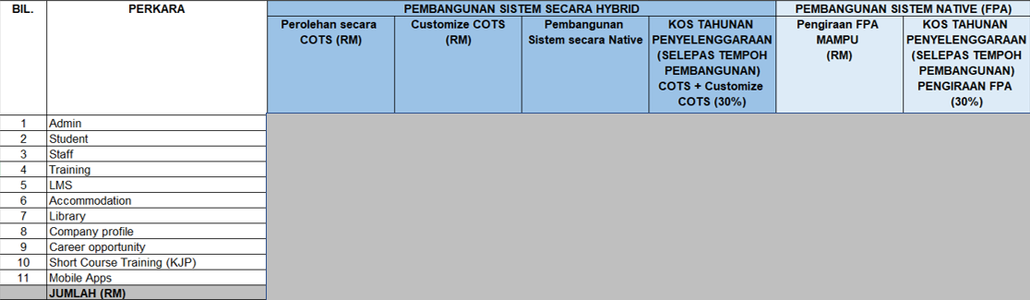
PERBANDINGAN KOS PEMBANGUNAN SISTEM SECARA HYBRID DAN PEMBANGUNAN SISTEM NATIVE (FPA)
CONTOH
8(b) MAKLUMAT PERBANDINGAN PROJEK SEDIA ADA DAN BAHARU
CONTOH
RUMUSAN PEMILIHAN:
xxxxxxxx

Slide 80
TINDAKAN KAWALAN
CONTOH
8(b) MAKLUMAT PERBANDINGAN PROJEK SEDIA ADA DAN BAHARU
LESSON LEARNT PROJEK FASA XXX
Bil | Lesson Learnt | Tindakan Kawalan
1. | Pengalaman | XXXXX
2. | Spesifikasi Perkakasan | XXXXX
3. | Jadual Latihan | XXXXX
 | XXXXX | XXXXX
 | XXXXX | XXXXX
CONTOH
80

Slide 81
9. CIRI-CIRI KESELAMATAN ICT
Menjelaskan Komponen dan Ciri-ciri Keselamatan ICT dalam projek yang dicadangkan.
Gambar rajah dan keterangan boleh disertakan untuk menerangkan ciri-ciri keselamatan.
81

Slide 82
9. CIRI-CIRI KESELAMATAN ICT
CONTOH
BIL. | KATEGORI | LANGKAH KAWALAN KESELAMATAN | KETERANGAN
1. | Data In Use | Application & Login Security Captcha | Akses kepada aplikasi dikawal melalui Central Authentication Service (CAS). Hanya pengguna yang didaftarkan sahaja boleh mengakses aplikasi-aplikasi yang telah ditentukan.
2. | Data In Use | Transaction Based Security Government Public Key Infrastructure (GPKI) Multifactor Authentication User Antivirus | Dapat menyediakan fungsi isolasi mengikut fungsi pengguna. Dengan menggunakan fungsi ini, ianya dapat mengukuhkan tahap keselamatan, ancaman dan kebocoran maklumat.
3. | Data In Use | Role Based Security | Kawalan akses kepada maklumat berdasarkan User Access Control Policy yang telah ditetapkan di dalam sistem di mana setiap jenis maklumat hanya boleh diakses oleh pengguna yang telah ditetapkan sahaja.
4. | Data In Motion | SSL (Secure Sockets Layer) | Penggunaan protokol SSL untuk membolehkan end-to-end encryption serta certificate.
5. | Data At Rest | Access Security Encryption | Dapat menyediakan audit penggunaan rangkaian dari segi akses, penggunaan dan lain-lain.
6. | Data At Rest | Manage Access Point Firewall Server Antivirus | Dapat menguruskan dan membenarkan penyambungan kepada rangkaian hospital dan sesuaikan dengan keperluan dan permintaan rangkaian. Ia juga mengawal dan menjaga keselamatan dari segala segi ancaman, penggodaman dan ketirisan data.
7. | Security Testing | Security Testing (System Testing, Host dan Network Penetration) | Pengujian keselamatan (System Testing, Host dan Network Penetration) dibuat semasa fasa Provisional Acceptence Test (PAT) dibawah non functional testing untuk memastikan semua komponen projek dijamin dari segi keselamatan
8. | Security Posture Assessment (SPA) | Security Testing (System Testing, Host dan Network Penetration) | Aktiviti dan kos SPA dilaksanakan dalam Provisional Acceptance Test (PAT), di bawah non functional testing- security testing iaitu melaksanakan application testing, host and network penetration testing atas kekangan peruntukan.
82

Slide 83
CONTOH PERKHIDMATAN SEWAAN
9. CIRI-CIRI KESELAMATAN ICT
BIDANG KESELAMATAN | TANGGUNGJAWAB
KESELAMATAN FIZIKAL DAN PERSEKITARAN | Setiap pegawai yang menerima perkakasan ICT wajib mengisi Borang Penerimaan Perkakasan bagi memastikan perkakasan diterima dalam keadaan baik. Setiap pegawai yang keluar bertukar wajib mengisi semula Borang Penerimaan Perkakasan yang sama semasa masuk bagi memastikan perkakasan yang dipulang diterima dalam keadaan yang baik. Setiap pegawai hendaklah memastikan perkakasan yang diterima dijaga dan disimpan bagi mengelakkan kecurian maklumat kerajaan. Salinan laporan polis perlu diberikan kepada unit IT untuk dilaporkan kepada pihak pembekal sekiranya perkakasan yang dipinjam hilang.
KESELAMATAN OPERASI | Setiap perkakasan ICT yang diterima akan menggunakan anti virus Trend Micro yang dibekalkan oleh pihak Kementerian Sumber Manusia. Pengemaskinian pattern virus yang terkini dilakukan secara auto update. Setiap pegawai bertanggungjawab untuk mengimbas semua perisian atau sistem dengan antivirus sebelum menggunakannya.
KESELAMATAN DATA DAN DOKUMEN | Setiap pegawai hendaklah mematuhi tatacara pengurusan elektronik Setiap pegawai hendaklah memastikan perkakasan dilengkapi dengan kata laluan. Memastikan fail aplikasi ditutup dan logoff pc/notebook sekiranya perlu meninggalkan stesen kerja Memastikan dokumen terperingkat dihapuskan sekiranya pc/notebook terlibat dengan penggantian sebelum menyerahkannya kepada pihak ketiga.

Slide 84
10. TADBIR URUS PROJEK
Masukkan cadangan carta tadbir urus projek ICT yang akan dilaksanakan berdasarkan Pekeliling Transformasi Pentadbiran Awam Bilangan 3 Tahun 2018: Panduan Pengurusan Projek ICT Sektor Awam (PPrISA)
Selaras dengan keperluan skop projek, jadual pelaksanaan dan maklumat peruntukan
84

Slide 85
CONTOH PEMBANGUNAN SISTEM (1)
10. TADBIR URUS PROJEK
JAWATANKUASA PEMANDU
Pengerusi : Ketua XXXX(JUSA B)
JAWATANKUASA TEKNIKAL PROJEK
Pengerusi : Timbalan Ketua Pengarah XXXX(JUSA C)
PASUKAN PROJEK
PENGARAH PROJEK
Pengarah Bahagian Pengurusan ICT XXX(M54)
PENGURUS PROJEK KERAJAAN
Timbalan Pengarah BPICT (F52)
PENGURUS PROJEK (KONTRAKTOR)
(mesti mempunyai sijil profesional PM)
PMO
PMO
Application Development
Implementation
Migration
Integration
ICT Security
ICT
Infrastructure
Change Management
SME
Application Development
Implementation
Migration
Integration
ICT Security
ICT
Infrastructure
Change Management
SME
85

Slide 86
CONTOH PEMBANGUNAN SISTEM (2)
10. TADBIR URUS PROJEK
JAWATANKUASA PEMANDU
Pengerusi:
Timbalan Ketua Pengarah (JUSA B)
JAWATANKUASA TEKNIKAL
Pengerusi:
Pengarah Bahagian Pembangunan (JUSA C)
Pengarah Projek
Pengarah Bahagian ICT (JUSA C)
Pasukan Projek
Pengurus Projek
Timb. Pengarah (F54)
Pengurus Projek Kontraktor
Pengurus Projek IV & V
PMO
Pasukan Kualiti
PMO
Pasukan Kualiti
PMO
Keselamatan ICT
Pasukan Aplikasi
Pasukan Teknikal
Pengurusan Perubahan
SME
Keselamatan ICT
Pasukan Aplikasi
Pasukan Teknikal
Pengurusan Perubahan
SME
Ahli Pasukan IV&V
86

Slide 87
CONTOH PERKHIDMATAN SEWAAN
10. TADBIR URUS PROJEK
JK Pemandu Projek
Pengerusi: SUB XXX
(Gred JUSA C )
JK Teknikal Projek
Pengerusi: TSUB XXX
(Gred F54 )
Pasukan Projek
Pengarah Projek
KPSU XXX
(Gred F48 )
Pengurus Projek XXX(Gred F44)
Pengurus Projek Kontraktor
PMO
PMO
Pasukan Pelaksana
Meja Bantuan
Pasukan Teknikal ICT
Pasukan Pelaksana
Meja
Bantuan
Pasukan Teknikal ICT

Slide 88
11. JADUAL PELAKSANAAN
Masukkan jadual pelaksanaan berdasarkan fasa pelaksanaan projek yang meliputi skop kerja terlibat (Sekurang-kurangnya Work breakdown structure (WBS) tahap 2)
Hendaklah letakkan milestone dan jangkaan siap
Merujuk kepada Pekeliling Transformasi Pentadbiran Awam Bilangan 3 Tahun 2018: Panduan Pengurusan Projek ICT Sektor Awam (PPrISA)
Bagi pembangunan sistem, sila rujuk Buku Panduan Kejuruteraan Sistem Aplikasi Sektor Awam (KRISA)
88

Slide 89
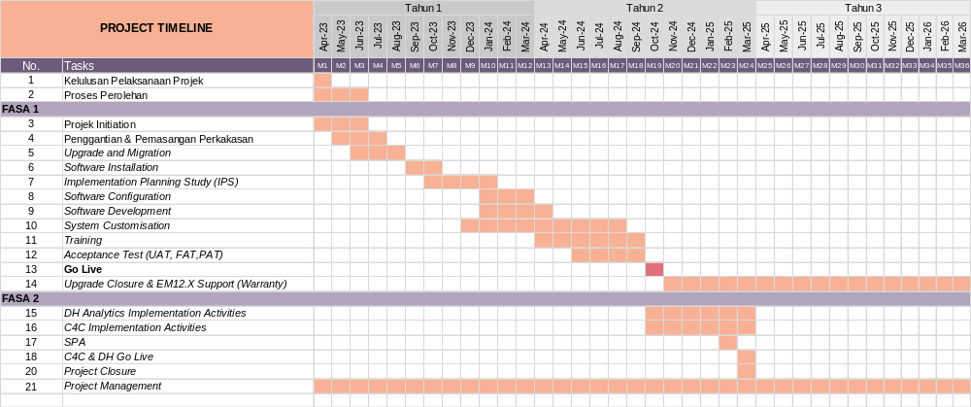
11. JADUAL PELAKSANAAN
CONTOH PEMBANGUNAN SISTEM (1)
CONTOH
Go Live pada 2 Okt 2024
- Penggunaan sepenuhnya sistem baharu dan cut off date untuk sistem lama
Lampiran XX – Perincian Jadual Pelaksanaan
Note : BI4H (Business Intelligence 4 Healthcare) dan C4C (Collaboration 4 Care) adalah dua modul baru

Slide 90
11. JADUAL PELAKSANAAN
CONTOH PEMBANGUNAN SISTEM (2)
JADUAL PELAKSANAAN PROJEK TAHUN 20XX : PEMULAAN & URS
BIL | BULAN AKTIVITI | 1 | 2 | 3 | 4 | 5 | 6 | 7 | 8 | 9 | 10 | 11 | 12
A. | Mesyuarat Kick Off Projek
B. | PERINGKAT KAJIAN SPESIFIKASI KEPERLUAN SISTEM
1. | Draf Awal Laporan Kajian Spesifikasi Keperluan Sistem Analisis dan cadangan rekabentuk Penemuan dan cadangan awal
2. | Draf Akhir Laporan Kajian Spesifikasi Keperluan Sistem Permodelan use case, fungsi sistem, keperluan data dan proses sistem. Penyediaan spesifikasi keperluan sistem Rekabentuk arkitek, pangkalan data, antaramuka pengguna dan integrasi data. Cadangan arkitek, antaramuka pengguna, migrasi data dan interasi data.
C. | MEMASANG, KONFIGURASI DAN MENGUJI PENERIMAAN PERISIAN (SET STAGING & DEVELOPMENT DI PUSAT DATA SEKTOR AWAM)
1. | Perolehan perisian
2. | Pemasangan perisian
CONTOH
90

Slide 91
11. JADUAL PELAKSANAAN
CONTOH PEMBANGUNAN SISTEM (3)
JADUAL PELAKSANAAN PROJEK TAHUN 20XX : PEMBANGUNAN SISTEM
BIL | BULAN AKTIVITI | 1 | 2 | 3 | 4 | 5 | 6 | 7 | 8 | 9 | 10 | 11 | 12
A. | MEMASANG, KONFIGURASI DAN MENGUJI PENERIMAAN PERISIAN (SET STAGING & DEVELOPMENT DI PUSAT DATA SEKTOR AWAM)
1. | Menguji penerimaan perisian
2. | Pelaksanaan Di MyGovCloud@PDSA
B. | PERINGKAT PEMBANGUNAN MODUL & SUB MODUL
1. | Laman Utama
a. | Pembangunan pangkalan data
b. | Pembangunan sub modul (Carian kata kunci, pentadbiran, dashboard content, log masuk pengguna dan single sign on)
c. | Ujian Penerimaan Pengguna
2. | Modul Maklumat XXXX
a. | Pembangunan pangkalan data
b. | Pembangunan sub modul
c. | Ujian Penerimaan Pengguna (UAT)
3. | Modul XXXXX
a. | Integrasi data
b. | Eksplorasi data
c. | Pembangunan model analitik
d. | Pembangunan Visualisasi (Dashboard)
e. | Transisi ke Produksi
f. | Ujian Penerimaan
4. | Modul Penyelidikan dan Pembangunan
a. | Integrasi data
b. | Eksplorasi data
c. | Pembangunan model analitik
d. | Pembangunan Visualisasi (Dashboard)
e. | Transisi ke Produksi
f. | Ujian Penerimaan
C | PERINGKAT PENGUJIAN
1. | Provisional Acceptance Test (PAT)
D | LATIHAN
1. | Latihan melibatkan Produk Perisian
CONTOH
91
Notes:
- UAT SETIAP TAHUN UNTUK SUBMIT MODUL – USER ACCEPTANCET TEST
PAT (PROVISIONAL ACCEPTANCET TEST), SIT (SYSTEM INTEGRATION TEST)

Slide 92
11. JADUAL PELAKSANAAN
CONTOH PEMBANGUNAN SISTEM (3) - SAMBUNGAN
JADUAL PELAKSANAAN PROJEK TAHUN 20XX : ANALITIS DATA RAYA
BIL | BULAN AKTIVITI | 1 | 2 | 3 | 4 | 5 | 6 | 7 | 8 | 9 | 10 | 11 | 12
A. | PERINGKAT PEMBANGUNAN MODUL & SUB MODUL
1. | Modul XXXXXXX
a. | Integrasi data
b. | Eksplorasi data
c. | Pembangunan model analitik
d. | Pembangunan Visualisasi (Dashboard)
e. | Transisi ke Produksi
f. | Ujian Penerimaan
2. | Modul Pemantauan dan Pelaporan XXXXXX
a. | Pembangunan pangkalan data
b. | Pembangunan sub modul
c. | Ujian Penerimaan
3. | Modul Penyelidikan dan Pembangunan
a. | Integrasi data
b. | Eksplorasi data
c. | Pembangunan model analitik
d. | Pembangunan Visualisasi (Dashboard)
e. | Transisi ke Produksi
f. | Ujian Penerimaan
CONTOH
92
Notes:
- UAT SETIAP TAHUN UNTUK SUBMIT MODUL – USER ACCEPTANCET TEST
PAT (PROVISIONAL ACCEPTANCET TEST), SIT (SYSTEM INTEGRATION TEST)

Slide 93
11. JADUAL PELAKSANAAN
CONTOH PEMBANGUNAN SISTEM (3) - SAMBUNGAN
JADUAL PELAKSANAAN PROJEK TAHUN 20XX : PENGUJIAN & PELAKSANAAN
BIL | BULAN AKTIVITI | 1 | 2 | 3 | 4 | 5 | 6 | 7 | 8 | 9 | 10 | 11 | 12
A. | PERINGKAT PEMBANGUNAN MODUL & SUB MODUL
1. | Modul XXX
a. | Integrasi data
b. | Eksplorasi data
c. | Pembangunan model analitik
d. | Pembangunan Visualisasi (Dashboard)
e. | Transisi ke Produksi
f. | Ujian Penerimaan
B. | PERINGKAT PENGUJIAN
1. | Ujian Penerimaan Provisional (PAT)
2. | Ujian Simulasi (Production dan DRC)
F. | SECURITY POSTURE ASSESMENT (SPA)
C. | PERINGKAT PELAKSANAAN
1. | Go-live Sistem
2. | Ujian Penerimaan Akhir (FAT)
3. | Serahan Sistem (sign Off)
D. | LATIHAN
1. | Latihan Pentadbir Sistem
2. | XXX
93

Slide 94
11. JADUAL PELAKSANAAN
CONTOH PERKHIDMATAN SEWAAN
BIL | PERKARA | TEMPOH PERLAKSANAAN TAHUN/BULAN
 |  | 2022 |  | 2023 |  |  |  |  |  |  |  |  |  |  |  | 2024 |  |  |  |  |  |  |  |  |  |  |  | 2025 |  |  |  |  |  |  |  |  |  |  |  | 2026
 |  | 11 | 12 | 1 | 2 | 3 | 4 | 5 | 6 | 7 | 8 | 9 | 10 | 11 | 12 | 1 | 2 | 3 | 4 | 5 | 6 | 7 | 8 | 9 | 10 | 11 | 12 | 1 | 2 | 3 | 4 | 5 | 6 | 7 | 8 | 9 | 10 | 11 | 12 | 1 | 2 | 3 | 4
1. | Perlantikan Pembekal dan Surat Setuju Terima
2. | Mesyuarat Kick-Off
3. | Proses tempahan perkakasan (Nov 2022– Mac 2023)
4. | Melaksanakan kerja-kerja membekal, menghantar, memasang, mengkonfigurasi, menguji dan mentauliah
5. | Tempoh Sewaan (36 bulan) (Mei 2023 – Apr 2026)
6. | Penyelenggaraan pembaikan (corrective maintenance)
7. | Penyelenggaraan pembaikan (preventive maintenance)
9. | Pengesahan dan laporan keberadaan perkakasan sewaan bagi setiap bulan
CONTOH
Nota:
Tempoh masa bagi perkara BIL (3) adalah sekurang-kurangnya 5 bulan kerana xxxxxxx.
Tempoh bagi perkara BIL (4) dibuat serentak pada seluruh pejabat agensi.
94

Slide 95
12. RINGKASAN KOS PROJEK
BIL. | PERKARA | 202X (RM) | 202X (RM) | 202X (RM) | JUMLAH KOS (RM)
A. | Perkakasan ICT (termasuk perkakasan keselamatan) |  |  |  | XXX,XXX.XX
B. | Pembangunan Sistem Aplikasi |  |  |  | XXX,XXX.XX
C. | Perisian (termasuk perisian keselamatan) |  |  |  | XXX,XXX.XX
D. | Rangkaian dan Peralatan Rangkaian |  |  |  | XXX,XXX.XX
E. | Perkhidmatan ICT |  |  |  | XXX,XXX.XX
F. | Lain-lain Perkakasan/ Perkhidmatan Bukan ICT Perkakasan Bukan-ICT/ fizikal/ M&E yang menyokong projek ICT Perkhidmatan Bukan-ICT/ fizikal/ M&E yang menyokong projek ICT |  |  |  | XXX,XXX.XX
G. | Perkhidmatan Pengkomputeran Awan |  |  |  | XXX,XXX.XX
 | JUMLAH |  |  |  | XXX,XXX.XX
 | Sales and Service Tax (SST) |  |  |  | XXX,XXX.XX
 | Digital Service Tax (DST) |  |  |  | XXX,XXX.XX
 | Program Kolaborasi Industri (ICP) (1%) jika ada |  |  |  | XXX,XXX.XX
 | JUMLAH KESELURUHAN |  |  |  | X,XXX,XXX.XX
Nota:
Pastikan format Ringkasan Peruntukan tidak diubah
Sekiranya TIADA NILAI dalam komponen di atas, hendaklah diletakkan nilai “0”
3. Program Kolaborasi Industri (ICP) - Sila Rujuk PK1.7 Dasar dan Garis Panduan Program Kolaborasi Industri (Industrial Collaboration Program – ICP) Dalam Perolehan Kerajaan
4. Sewaan dan Perolehan Perkakasan: Tiada SST yang dikenakan
95

Slide 96
12. PERINCIAN KOS: (A) PERKAKASAN ICT
Perincian Peruntukan:
BIL. | PERKARA | KUANTITI | HARGA SEUNIT (RM) | JUMLAH (RM) | CATATAN
(A) PERKAKASAN ICT (TERMASUK PERKAKASAN KESELAMATAN)
1. |  | XX | XXX.XX | XXX,XXX.XX | Nyatakan lokasi, fungsi keperluan yang menerangkan perolehan
2. |  | XX | XXX.XX | XXX,XXX.XX
3. |  | XX | XXX.XX | XXX,XXX.XX
4. |  | XX | XXX.XX | XXX,XXX.XX
5. |  | XX | XXX.XX | XXX,XXX.XX
 | JUMLAH (A) PERKAKASAN ICT (TERMASUK PERKAKASAN KESELAMATAN) |  |  | XXX,XXX.XX
Nota:
Termasuk perkakasan keselamatan
Bilangan perkakasan hendaklah sama dengan bilangan pada Technology View berserta perisian terlibat
Masukkan maklumat spesifikasi utama perkakasan
Sekiranya perolehan perkakasan bersekali (bundle) dengan perisian dan lesen, dianggap sebagai perolehan perkakasan
Nyatakan penempatan lokasi serta justifikasi/ kegunaan
Nyatakan kos adalah termasuk tempoh jaminan pada ruang catatan
Perolehan Perkakasan: Tiada SST yang dikenakan
Nyatakan tempoh jaminan
96

Slide 97
12. PERINCIAN KOS: (A) PERKAKASAN ICT
Perincian Peruntukan:
BIL | PERKARA | KUANTITI | HARGA SEUNIT (RM) | JUMLAH (RM) | CATATAN
PERKAKASAN
1. | Komputer Riba Spesifikasi Minimum atau setara :- CPU: Intel core i7 (2.6GHz) Latest Generation RAM: 16GB HDD : 512GB SSD Waranti: 3 tahun | XX | XX,XXX.XX | XXX,XXX.XX | Lokasi Penempatan: XXXX (XX unit) dan XXX (XX unit) Kegunaan: XXXXXXX
 | JUMLAH (A) PERKAKASAN |  |  | XXX,XXX.XX

Slide 98
12. PERINCIAN KOS: (B) PEMBANGUNAN SISTEM APLIKASI
Ringkasan Peruntukan Pembangunan Sistem Aplikasi Untuk Semua Modul:
(B) PEMBANGUNAN SISTEM APLIKASI
 | Perkara | Jumlah Kos | Best Effort (%)
1 | Analysis
2 | Design
3 | Coding
4 | Testing
5 | Implementation
 | JUMLAH (B) PEMBANGUNAN SISTEM APLIKASI
Nota:
Jumlah keseluruhan kos pembangunan sistem aplikasi hendaklah berada dalam julat kos Function Point Analysis (FPA)
Jumlah kos pembangunan sistem aplikasi perlu dibahagikan kepada peratusan best effort (+- %)
Agensi perlu menyediakan slaid pecahan mengikut modul
Sekiranya tidak melibatkan Integration, 5% tersebut boleh dimanfaatkan oleh mana-mana fasa.
PERATUSAN KOS PEMBANGUNAN (%) BERDASARKAN BEST EFFORT
Phase Ratio
Requirement 20.00
Design 30.00
Coding 15.00
Integration 5.00
Testing 25.00
Deployment 5.00
Total 100
98
Notes:
PERATUSAN KOS PEMBANGUNAN (%) BERDASARKAN BEST EFFORT
Phase Ratio
Requirement 20.00
Design 30.00
Coding 15.00
Integration 5.00
Testing 25.00
Deployment 5.00
Total 100

Slide 99
12. PERINCIAN KOS: (B) PEMBANGUNAN SISTEM APLIKASI
Perincian Peruntukan:
BIL. | PERKARA | KUANTITI | HARGA SEUNIT (RM) | JUMLAH (RM) | CATATAN
(B) PEMBANGUNAN SISTEM APLIKASI
1. |  | XX | XXX.XX | XXX,XXX.XX
2. |  | XX | XXX.XX | XXX,XXX.XX
3. |  | XX | XXX.XX | XXX,XXX.XX
4. |  | XX | XXX.XX | XXX,XXX.XX
5. |  | XX | XXX.XX | XXX,XXX.XX
 | JUMLAH (B) PEMBANGUNAN SISTEM APLIKASI |  |  | XXX,XXX.XX
99

Slide 100
12. PERINCIAN KOS: (B) PEMBANGUNAN SISTEM APLIKASI
Perincian Peruntukan:
BIL. | PERKARA | KUANTITI | HARGA SEUNIT (RM) | JUMLAH (RM) | CATATAN
(B) PEMBANGUNAN SISTEM APLIKASI
1. | Pembangunan 12 modul (FPA) | XX | XXX.XX | XXX,XXX.XX
2. | Pembangunan AI Chatbot | XX | XXX.XX | XXX,XXX.XX
3. | Pembangunan Aplikasi Mobil | XX | XXX.XX | XXX,XXX.XX
4. | Pembangunan Modul GIS | XX | XXX.XX | XXX,XXX.XX
5. | Integrasi Sistem (SSM/JPN/DigitalID/PBTPay) | XX | XXX.XX | XXX,XXX.XX | Menggunakan MyGDX
6. | Pengujian Penerimaan Sistem | XX | XXX.XX | XXX,XXX.XX
7. | Pengujian Keselamatan SPA (Pentest, Performance and Stress) | XX | XXX.XX | XXX,XXX.XX
 | JUMLAH (B) PEMBANGUNAN SISTEM APLIKASI |  |  | XXX,XXX.XX

Slide 101
12. PERINCIAN KOS: (B) PEMBANGUNAN SISTEM APLIKASI MENGIKUT
MODUL (PENGIRAAN MAN-DAY BAGI PAKAR TEMPATAN)
ITEM |  | KUANTITI | BIL. HARI | MAN-DAY (BIL. ORANG X BIL. HARI) | HARGA MAN-DAY (RM) | JUMLAH (RM)
 | Analysis
i | Senior | 4 orang | 22 | 88 | XX,XXX.XX | XX,XXX.XX
 | Jumlah
 | Design
i | Senior | 4 orang | 33 | 132 | XX,XXX.XX | XX,XXX.XX
 | Jumlah
 | Coding
i | Junior | 2 orang | 22 | 44 | XX,XXX.XX | XX,XXX.XX
 | Jumlah
 | Testing
i ii | Senior Junior | 4 orang 1 orang | 11 11 | 44 11 | XX,XXX.XX XX,XXX.XX | XX,XXX.XX XX,XXX.XX
 | Jumlah
 | Integration
i | Touch Point | 2 TP | 10 |  | XX,XXX.XX | XX,XXX.XX
 | Jumlah
 | Implementation
i | Activity | 1 lot | 10 |  | XX,XXX.XX | XX,XXX.XX
 | JUMLAH KOS | XXX,XXX.XX
Nota: 1. Slaid ini perlu disediakan mengikut bilangan modul besar untuk mendapatkan bilangan hari
2. Bilangan hari hendaklah selaras dengan Jadual Pelaksanaan Projek mengikut kesesuaian.
3. JUMLAH KOS sepatutnya sama seperti dalam julat FPA Modul A.
Sekiranya perkhidmatan berdasarkan gaji/upah pekerja, perlu menggunakan
format ini
5. Bilangan hari bekerja = 22 hari sebulan
101

Slide 102
11. PERINCIAN KOS: (B) PEMBANGUNAN SISTEM APLIKASI MENGIKUT
MODUL (PENGIRAAN MAN-DAYS BAGI PAKAR LUAR NEGARA)
ITEM |  | KUANTITI | BIL. HARI | MAN-DAYS (BIL. ORANG X BIL. HARI) | HARGA MAN-DAYS (RM) | JUMLAH (RM)
 | Analysis
i | Senior
 | Jumlah
 | Design
i | Senior
 | Jumlah
 | Coding
i | Junior
 | Jumlah
 | Testing
i ii | Senior Junior
 | Jumlah
 | Integration
i | Touch Point
 | Jumlah
 | Implementation
i | Activity
 | JUMLAH KOS | XXX,XXX.XX
Sekiranya perkhidmatan berdasarkan gaji/upah pekerja, perlu menggunakan
format ini
5. Bilangan hari bekerja = 22 hari sebulan
Nota: 1. Slaid ini perlu disediakan mengikut bilangan modul besar untuk mendapatkan bilangan hari
2. Bilangan hari hendaklah selaras dengan Jadual Pelaksanaan Projek mengikut kesesuaian.
3. JUMLAH KOS sepatutnya sama seperti dalam julat FPA Modul A.
102

Slide 103
12. PERINCIAN KOS: (B) PEMBANGUNAN SISTEM APLIKASI (FPA)
Perincian Peruntukan: MODUL XXX
 | ANGGARAN SAIZ FP
 | Min | ML | Max
TOTAL uFP FOR DATA FUNCTION (A) | 352.0 | 385.0 | 429.0
TOTAL uFP FOR TRANSACTION FUNCTION (B) | 1512.3 | 1643.8 | 1741.6
TOTAL uFP (C) =(A)+(B) | 1864.3 | 2028.8 | 2170.6
VAF (D) | 1.0 | 1.0 | 1.0
TOTAL aFP (C) x (D) | 1864.3 | 2028.8 | 2170.6
JUMLAH KOS *KOS PER FP = RM1,200.00 (COST BASED ON THE CURRENT INFLATION RATE)
Min | ML | Max
RM2,237,160.00 | RM2,434,560.00 | RM2,604,720.00
JUMLAH MANDAYS *MANDAYS PER FP = JUMLAH FP * 10 JAM / 8 JAM
Min | ML | Max
2330.38 | 2536.00 | 2713.25
CONTOH
 | ANGGARAN SAIZ FP
 | Min | ML | Max
TOTAL uFP FOR DATA FUNCTION (A) | 15.0 | 21.4 | 27.8
TOTAL uFP FOR TRANSACTION FUNCTION (B) | 17.2 | 18.4 | 19.2
TOTAL uFP (C) =(A)+(B) | 32.2 | 39.8 | 47.0
VAF (D) | 1.0 | 1.0 | 1.0
TOTAL aFP (C) x (D) | 32.2 | 39.8 | 47.0
JUMLAH KOS *KOS PER FP = RM1,200.00 (COST BASED ON THE CURRENT INFLATION RATE)
Min | ML | Max
RM38,640.00 | RM47,760.00 | RM56,400.00
JUMLAH MANDAYS *MANDAYS PER FP = JUMLAH FP * 10 JAM / 8 JAM
Min | ML | Max
40.25 | 49.75 | 58.75

Slide 104
12. PERINCIAN KOS: (C) PERISIAN (TERMASUK PERISIAN KESELAMATAN)
Perincian Peruntukan:
BIL. | PERKARA | KUANTITI | HARGA SEUNIT (RM) | JUMLAH (RM) | CATATAN
(C) PERISIAN (TERMASUK PERISIAN KESELAMATAN)
1. |  | XX | XXX.XX | XXX,XXX.XX
2. |  | XX | XXX.XX | XXX,XXX.XX
3. |  | XX | XXX.XX | XXX,XXX.XX
4. |  | XX | XXX.XX | XXX,XXX.XX
5. |  | XX | XXX.XX | XXX,XXX.XX
 | JUMLAH (C) PERISIAN (TERMASUK PERISIAN KESELAMATAN) |  |  | XXX,XXX.XX
Nota:
Termasuk perisian keselamatan
Bilangan perisian hendaklah sama dengan bilangan pada Technology View
Nyatakan perpetual atau subscription
104

Slide 105
12. PERINCIAN KOS: (D) RANGKAIAN DAN PERALATAN RANGKAIAN
Perincian Peruntukan:
BIL. | PERKARA | KUANTITI | HARGA SEUNIT (RM) | JUMLAH (RM) | CATATAN
(D) RANGKAIAN DAN PERALATAN RANGKAIAN
1. |  | XX | XXX.XX | XXX,XXX.XX
2. |  | XX | XXX.XX | XXX,XXX.XX
3. |  | XX | XXX.XX | XXX,XXX.XX
4. |  | XX | XXX.XX | XXX,XXX.XX
5. |  | XX | XXX.XX | XXX,XXX.XX
 | JUMLAH (D) RANGKAIAN DAN PERALATAN RANGKAIAN |  |  | XXX,XXX.XX
105

Slide 106
12. PERINCIAN KOS: (E) PERKHIDMATAN ICT
Perincian Peruntukan:
BIL. | PERKARA | KUANTITI | BIL. HARI | MAN-DAY (Bil. Orang X Bil. hari) | HARGA MAN-DAY (RM) | JUMLAH (RM) | CATATAN
(E) PERKHIDMATAN ICT
1. | Conversion Data | X orang | XX hari | XX | XXX.XX | XXX,XXX.XX | Perincian kerja/aktiviti utama terlibat
2. | Pemasangan dan Konfigurasi | X orang | XX hari | XX | XXX.XX | XXX,XXX.XX
3. | Migrasi Data | X orang | XX hari | XX | XXX.XX | XXX,XXX.XX
4. | Resident Engineer | X orang | XX hari | XX | XXX.XX | XXX,XXX.XX
 | JUMLAH (E) PERKHIDMATAN ICT |  |  |  |  | XXX,XXX.XX
Nota:
Peruntukan Belanja Pembangunan bagi perkhidmatan sokongan hanya bagi tempoh 3 bulan. Kementerian/agensi hendaklah menggunakan peruntukan Belanja Mengurus bagi perkhidmatan sokongan.
Sekiranya perkhidmatan berdasarkan gaji/upah pekerja, perlu menggunakan format ini.
Bilangan hari bekerja = 22 hari sebulan
Aktiviti bagi setiap perkhidmatan dikemaskini pada ruangan catatan
106

Slide 107
12. PERINCIAN KOS: (E) PERKHIDMATAN ICT
Perincian Peruntukan:
BIL. | PERKARA | KUANTITI | HARGA SEUNIT (RM) | JUMLAH (RM) | CATATAN
(E) PERKHIDMATAN ICT
1. | Security Posture Assessment (SPA) Skop 1 Skop 2 … (senaraikan aktiviti utama) | 1 Lot | XX | XX.XX | Perincian kerja/ aktiviti utama terlibat
2. | Program Change Management (termasuk latihan) Program Change Management Latihan | 1 Lot | XX | XX.XX
 | JUMLAH (E) PERKHIDMATAN ICT |  | JUMLAH PERKHIDMATAN ICT | XXX,XXX.XX
Nota:
Sekiranya perkhidmatan berdasarkan kepada kerja dan aktiviti, perlu menggunakan format ini
Sekiranya harga dalam 1 lot, perlu menyenaraikan aktiviti utama yang dilaksanakan
107

Slide 108
12. PERINCIAN KOS: (E) PERKHIDMATAN ICT
- KOS LATIHAN
Perincian Peruntukan:
BIL. | PERKARA | BILANGAN PESERTA (PER SESI) (a) | TEMPOH (HARI) (PER SESI) (b) | HARGA PER PAX (RM) (c) | JUMLAH (RM) d = a * c | CATATAN
(2b(i)) LATIHAN
1. |  | XX | XXX.XX | XXX,XXX.XX | XXX,XXX.XX | Nyatakan bilangan hari bagi setiap sesi
2. |  | XX | XXX.XX | XXX,XXX.XX | XXX,XXX.XX
3. |  | XX | XXX.XX | XXX,XXX.XX | XXX,XXX.XX
4. |  | XX | XXX.XX | XXX,XXX.XX | XXX,XXX.XX
JUMLAH | JUMLAH |  |  |  | XXX,XXX.XX
Nota:
Sila gunakan format ini jika latihan melibatkan persijilan atau dikira secara per pax
108

Slide 109
12. PERINCIAN KOS: (E) PERKHIDMATAN ICT
- KOS LATIHAN
Perincian Peruntukan:
BIL. | PERKARA | BILANGAN PESERTA (PER SESI) (a) | BILANGAN SESI (b) | HARGA PER SESI (RM) (c) | JUMLAH (RM) d = b * c | CATATAN
(2b(ii)) LATIHAN
1. |  | XX | XX | XXX,XXX.XX | XXX,XXX.XX
2. |  | XX | XX | XXX,XXX.XX | XXX,XXX.XX
3. |  | XX | XX | XXX,XXX.XX | XXX,XXX.XX
 | JUMLAH |  |  |  | XXX,XXX.XX
JUMLAH KESELURUHAN (2b) LATIHAN | JUMLAH |  |  |  | X,XXX,XXX.XX
Nota:
Sila gunakan format ini jika latihan mengikut sesi seperti Taklimat / Bengkel
109

Slide 110
12. PERINCIAN KOS: (E) PERKHIDMATAN ICT
Perincian Peruntukan:
BIL | PERKARA | KUANTITI [a] | HARGA SEUNIT SEBULAN (RM) [b] | JUMLAH HARGA 12 BULAN (RM) [c]=[a]x[b]x12 | JUMLAH HARGA (XX BULAN) (RM) [d]=[a]x[b]x[XX bulan] | CATATAN
(E) PERKHIDMATAN ICT
1. | XXXXXXX | XX | XX,XXX.XX | XX,XXX.XX | XXX,XXX.XX | Lokasi Penempatan: XXXX (XX unit) dan XXX (XX unit) Kegunaan: XXXXXXX
 | JUMLAH (E) PERKHIDMATAN ICT |  |  |  | XXX,XXX.XX
110

Slide 111
CONTOH PERKHIDMATAN SEWAAN
12. PERINCIAN KOS: (E) PERKHIDMATAN ICT
Perincian Peruntukan:
BIL | PERKARA | KUANTITI [a] | HARGA SEUNIT SEBULAN (RM) [b] | JUMLAH HARGA 12 BULAN (RM) [c]=[a]x[b]x12 | JUMLAH HARGA (XX BULAN) (RM) [d]=[a]x[b]x[XX bulan] | CATATAN
(E) PERKHIDMATAN ICT
1. | Komputer Riba Spesifikasi Minimum atau setara :- CPU: Intel core i7 (2.6GHz) Latest Generation RAM: 16GB HDD : 512GB SSD xxxx | XX | XX,XXX.XX | XX,XXX.XX | XXX,XXX.XX | Lokasi Penempatan: XXXX (XX unit) dan XXX (XX unit) Kegunaan: XXXXXXX Maklumat Perisian xxxx
 | JUMLAH (E) PERKHIDMATAN ICT |  |  |  | XXX,XXX.XX

Slide 112
12. PERINCIAN KOS: (F) PERKAKASAN/ PERKHIDMATAN BUKAN ICT
Perincian Peruntukan:
BIL. | PERKARA | KUANTITI | HARGA SEUNIT (RM) | JUMLAH (RM) | CATATAN
i. Perkakasan Bukan ICT / fizikal / M&E yang menyokong projek ICT
1. |  | XX | XXX.XX | XXX,XXX.XX
2. |  | XX | XXX.XX | XXX,XXX.XX
ii. Perkhidmatan Bukan ICT / fizikal / M&E yang menyokong projek ICT
3. |  | XX | XXX.XX | XXX,XXX.XX
4. |  | XX | XXX.XX | XXX,XXX.XX
5. |  | XX | XXX.XX | XXX,XXX.XX
 | JUMLAH (F) PERKAKASAN/ PERKHIDMATAN BUKAN ICT |  |  | XXX,XXX.XX
Nota:
1. Format ini hanya untuk perkakasan dan perkhidmatan bukan ICT / fizikal / M&E yang menyokong projek ICT
2. Perkakasan bukan ICT / fizikal / M&E yang tidak menyokong projek ICT tidak akan dinilai dalam JTISA
112

Slide 113
MAKLUMAT PERUNTUKAN LANGGANAN PERKHIDMATAN PENGKOMPUTERAN AWAN
Nota: Mohon sertakan dokumen sokongan/ minit mesyuarat persetujuan kelulusan menggunakan peruntukan JDN (jika terlibat)
113

Slide 114
MAKLUMAT PERUNTUKAN LANGGANAN PERKHIDMATAN PENGKOMPUTERAN AWAN
(Ditampung sepenuhnya oleh JDN berdasarkan
Minit Mesyuarat Permohonan Perkhidmatan MyGovCloud@PDSA Bagi xxxxxxxx
(Rujuk Lampiran X))

Slide 115
12. PERINCIAN KOS: (G) PERKHIDMATAN PENGKOMPUTERAN AWAN
RINGKASAN PERUNTUKAN
BIL. | PERKARA | KOS (RM)
G-A. | INFRASTRUKTUR (IaaS)
G-B. | PLATFORM (PaaS)
G-C. | PERISIAN (SaaS)
G-D1. | MYGOVCLOUD@PDSA (VM)
G-D2. | MYGOVCLOUD@PDSA (CO-LOCATION)
G-E. | PERKHIDMATAN ICT (PERKHIDMATAN PROFESSIONAL/ MANAGED SERVICES FEE)
G-F. | LAIN-LAIN
 | JUMLAH
 | SALES AND SERVICE TAX (SST)
 | JUMLAH KESELURUHAN
115

Slide 116
12. PERINCIAN KOS: : (G-A) INFRASTRUKTUR (IaaS)
BIL. | PERKARA | KUANTITI | HARGA SEUNIT (RM) | JUMLAH (RM) | CATATAN
(G-A) INFRASTRUKTUR (IaaS)
 | XXXXX
1.
2.
3.
 | JUMLAH KESELURUHAN (G-A) INFRASTRUKTUR (IaaS) |  |  | X,XXX,XXX.XX
116

Slide 117
12. PERINCIAN KOS: (G-A) INFRASTRUKTUR (IaaS)
BIL. | PERKARA | KUANTITI | HARGA SEUNIT (RM) | JUMLAH (RM) | CATATAN
(G-A) INFRASTRUKTUR (IaaS)
 | XXXXX
1. | App Server 1 Elastic Cloud Server - m6.6xlarge.8 | 24vCPUs | 192GB | linux System Disk - Ultra-High IO | 150 GB | 1 | X.XX/ jam | XXX,XXX.XX | (lampiran Katalog CFA – m/s 4) Perincian perkhidmatan pengkomputeran awan
2. | App Server 2 Elastic Cloud Server - m6.6xlarge.8 | 24vCPUs | 192GB | linux System Disk - Ultra-High IO | 150 GB | 1 | X.XX/ jam | XXX,XXX.XX
3. | App Server 3 Elastic Cloud Server - m6.6xlarge.8 | 24vCPUs | 192GB | linux System Disk - Ultra-High IO | 150 GB | 1 | X.XX/ jam | XXX,XXX.XX
 | JUMLAH KESELURUHAN (G-A) INFRASTRUKTUR (IaaS) |  |  | X,XXX,XXX.XX
CONTOH

Slide 118
12. PERINCIAN KOS: (G-B) PLATFORM (PaaS)
BIL. | PERKARA | KUANTITI | HARGA SEUNIT (RM) | JUMLAH (RM) | CATATAN
(G-B) PLATFORM (PaaS)
 | JUMLAH KESELURUHAN (G-B) PLATFORM (PAAS)
118

Slide 119
12. PERINCIAN KOS: (G-B) PLATFORM (PaaS)
BIL. | PERKARA | KUANTITI | HARGA SEUNIT (RM) | JUMLAH (RM) | CATATAN
(G-B) PLATFORM (PaaS)
1. | DB Server 1 Relational Database Service - PG Primary/Standby Enhance|16xlarge.4|64vCPUs|256GB Storage - RDS Single Storage|Ultra-highIO | 40 GB | 1 | XXX,XXX.XX | XXX,XXX.XX | Katalog harga bagi 2023 sedang dalam kelulusan pihak CMO, JDN.
2. | RDS Storage 1 Data Disk - Ultra-High IO | 1000 GB | 1 | x.xxxxx/ jam | XXX,XXX.XX | (per unit x xxx jam/GB) *xxx jam (dalam sebulan) (lampiran Katalog CFA – m/s 5)
 | JUMLAH KESELURUHAN (G-B) PLATFORM (PAAS)
CONTOH

Slide 120
12. PERINCIAN KOS: (G-C) PERISIAN (SaaS)
BIL. | PERKARA | KUANTITI | HARGA SEUNIT (RM) | JUMLAH (RM) | CATATAN
(G-C) PERISIAN (SaaS)
 | JUMLAH KESELURUHAN (G-C) PERISIAN (SaaS) |  |  | XX,XXX.XX
120

Slide 121
12. PERINCIAN KOS: (G-D1) MYGOVCLOUD@PDSA (VM)
BIL. | PERKARA | KUANTITI | HARGA SEUNIT (RM) | JUMLAH (RM) | CATATAN
(G-D1) MYGOVCLOUD@PDSA (VM)
 | JUMLAH KESELURUHAN (G-D1) MYGOVCLOUD@PDSA (VM)
121

Slide 122
12. PERINCIAN KOS: (G-D2) MYGOVCLOUD@PDSA (CO-LOCATION)
BIL. | PERKARA | KUANTITI | HARGA SEUNIT (RM) | JUMLAH (RM) | CATATAN
(G-D2) MYGOVCLOUD@PDSA (CO-LOCATION)
 | JUMLAH KESELURUHAN (G-D2) MYGOVCLOUD@PDSA (CO-LOCATION)
122

Slide 123
12. PERINCIAN KOS:(G-E) PERKHIDMATAN ICT (PERKHIDMATAN PROFESSIONAL/ MANAGED SERVICES FEE)
BIL. | PERKARA | KUANTITI | BIL. HARI | MAN-DAY (Bil. Orang X Bil. hari) | HARGA MAN-DAY (RM) | JUMLAH (RM) | CATATAN
(G-E) PERKHIDMATAN ICT
 | Perkhidmatan Migrasi Pengkomputeran Awan Sektor Awam
 |  |  |  |  |  |  | Perincian kerja/ aktiviti utama terlibat
 | JUMLAH KESELURUHAN (G-E) PERKHIDMATAN ICT |  |  |  |  | X,XXX.XX
123

Slide 124
12. PERINCIAN KOS:(G-E) PERKHIDMATAN ICT (PERKHIDMATAN PROFESSIONAL/ MANAGED SERVICES FEE)
BIL. | PERKARA | KUANTITI | BIL. HARI | MANDAYS (Bil. Orang X Bil. hari) | HARGA MANDAYS (RM) | JUMLAH (RM) | CATATAN
(G-E) PERKHIDMATAN ICT
 | Perkhidmatan Migrasi Pengkomputeran Awan Sektor Awam |  |  |  |  |  | Senarai Produk & Perkhidmatan Cloud Connect... ms 64
1. | Project Kickoff | X orang | X hari | X | XXX.XX | X,XXX.XX | Perincian kerja/ aktiviti utama terlibat
2. | Design Thinking Workshop | X orang | X hari | X | XXX.XX | XXX.XX
3. | XXXXX
4. | XXXXX
5. | Migration planning
i | XXXXX | X orang | X hari | X | XXX.XX | X,XXX.XX
ii. | XXXXX | X orang | X hari | X | XXX.XX | XXX.XX
 | JUMLAH KESELURUHAN (G-E) PERKHIDMATAN ICT |  |  |  |  | X,XXX.XX
CONTOH

Slide 125
12. PERINCIAN KOS: (G-F) LAIN-LAIN
BIL. | PERKARA | KUANTITI | HARGA SEUNIT (RM) | JUMLAH (RM) | CATATAN
(G-F) LAIN-LAIN
 | JUMLAH KESELURUHAN (G-F) LAIN-LAIN
125

Slide 126
13. SYOR
Ahli Mesyuarat dimohon untuk mempertimbangkan
dan meluluskan permohonan <Nama Projek>
dengan anggaran kos sebanyak <RMXXXX>
(termasuk 8% SST) menggunakan <Peruntukan XXXXX>
126

Slide 127
TERIMA KASIH
127

Slide 128
MAKLUMAT SOKONGAN
Nota: Rujuk Senarai Semak Dokumen Sokongan.
128

Slide 129


PELAN MIGRASI
Migrasi Data
Bermula
Migrasi Data
Tamat
XXX & XXX
Database
Extracted data to be saved at XXX Staging server
Configure and Upgrade
Archive & Staging Server using Existing Server
Primary Data Migration
Data Verification
Data Migration
Data Verification
Testing
Data Lama
Final Verification
XXXX
Database
Install and Configure XXX
Primary Data Migration
Data Verification
Testing
CONTOH
Mei 2025
Go Live
XXX
Data Baharu
Nota:
Jenis Data Yang Perlu dimigrasi:
Data Primary
  XXX
  XXX
  XXX
Kaedah Migrasi
Data Primari akan dimigrasi ke sistem XXX dan juga ke Staging Server
Decommission
xxx dan xxx
Sistem XXX dan XXX Downtime
XXX dan XXX Released in View Only Mode
Proses migrasi data primary ke Staging Server XXX
Proses migrasi data primary ke XXX
Migrasi extracted data dari XXX dan XXX akan terus berjalan selepas go-live sistem XXX.
Setelah go-live sistem XXX, sistem XXX dan XXX masih boleh diakses dalam View Only Mode
Semua maklumat pesakit yang baharu akan disimpan di dalam sistem XXX setelah go-live
Setelah semua archive data dimigrasi, sistem XXX dan XXX akan ditamatkan perkhidmatannya
129

Slide 130


STORAGE CAPACITY
201X | 202X | 202X
XXX storage capacity growth 11% from 2018 to 2022. Based on current needs and requirement, storage capacity will increase by 88% from 2022 to 2023. 2023TB storage needed for DGIM expansion based on its requirement.
17
816tb
19
1076tb
6
2023tb
Physical
Server
Storage
Physical
Server
Storage
Physical
Server
Storage
11
CONTOH
137tb
20
953tb
62
1296tb
Virtual
Machine
Storage
Virtual
Machine
Storage
Virtual
Machine
Storage
Total
Storage
Capacity
: 953.04 tb
0.9 pb
Total
Storage
Capacity
: 1076 tb
1.0 pb
Total
Storage
Capacity
: 2023 tb
2.0 pb
130

Slide 131
PERANCANGAN PENGGUNAAN STORAN
TAHUN | SISTEM XXX(GB) [A] | SISTEM YYY (GB) [B] | JUMLAH STORAN (GB) [A + B] | BAKI (GB) (KAPASITI : 169740)
2023 | 7700 | 16000 | 22950 | 146040
2024 | 8155 | 31000 | 38405 | 130585
2025 | 8669 | 46000 | 53919 | 115071
2026 | 9250 | 61000 | 69500 | 99490
2027 | 9907 | 76000 | 85157 | 83833
2028 | 10649 | 91000 | 100899 | 68091
2029 | 11487 | 106000 | 116737 | 52253
2030 | 12434 | 121000 | 132684 | 36306
2031 | 13505 | 136000 | 148755 | 20235
2032 | 14714 | 151000 | 164964 | 4026
Nota:
Jumlah Storan bagi server HCI = 169.74TB
b) Berdasarkan kadar peningkatan penggunaan storan sebanyak 13% bagi XXXX dan 300000 exam bagi XXX, server HCI mampu menampung keperluan sehingga 10 tahun
c) Permohonan untuk naiktaraf memakan masa yang panjang pada kebiasannya, maka keperluan storan untuk menampung keperluan sistem bagi tempoh melebihi 5 tahun adalah diperlukan
131

